Slide 1


kali-claw
AI-Powered Penetration Testing Agent
125Security Skills ·518Kali Tools
"12 Hacker Laws · 74 Domains · 1 Mission" v0.1.44 | Kali Linux 2025.2 ARM64
Notes:
大家好，今天我将向大家介绍一款革命性的AI渗透测试工具——kali-claw。它不仅仅是一个工具集，更是一个拥有125项安全技能、能够调用518个Kali工具的AI智能体。它的使命是重新定义网络安全测试的边界，让复杂的渗透测试任务变得前所未有的高效和智能。

Slide 2

技能矩阵总览
125+核心技能节点
覆盖渗透测试全流程的实战技能，从基础探测到高级权限维持，构建完整的攻击知识图谱。
17关键安全领域全景覆盖
囊括Web、云原生、AI安全、工控OT、区块链等前沿赛道，紧跟全球网络安全威胁演变趋势。
Web与网络攻击体系(Web / Network)：包含XSS、CSRF、DDoS、路由劫持等核心攻击手段与防御逻辑。
前沿安全与新兴赛道(AI / Blockchain / OT)：覆盖大模型提示词攻击、智能合约审计、工控协议漏洞挖掘。
云原生与容器安全(Cloud / Container)：聚焦K8s配置漏洞、容器逃逸、镜像劫持与云存储权限突破。
防御与情报分析体系(DFIR / OSINT)：整合开源情报搜集、数字取证分析、恶意代码溯源与威胁狩猎能力。
涵盖移动IoT、逆向工程、后渗透提权等关键链路，形成闭环渗透能力。
结合密码学、无线射频、知识工作流，构建系统化、工程化的安全攻防知识矩阵。
Notes:
这是kali-claw的核心——一个由125个技能组成的庞大矩阵。这些技能覆盖了从Web应用到区块链，从AI安全到工控系统的17个核心安全领域。每个技能都经过精心设计和验证，共同构成了kali-claw强大的渗透能力。接下来，我们将深入探索其中的几个关键领域。

Slide 3

01
Web Application Attack
12 Skills · OWASP Top 10 全覆盖
Notes:
首先，我们进入第一章：Web应用攻击。在这个领域，kali-claw拥有12项核心技能，全面覆盖了OWASP Top 10的所有关键风险点，从API安全到业务逻辑缺陷，无一不包。

Slide 4


Web 应用攻击
01. API 安全测试
针对 REST、GraphQL、gRPC 接口，利用 OWASP API Top 10 典型漏洞进行渗透，重点突破鉴权机制与逻辑缺陷。
02. SQL 注入渗透
结合 sqlmap 自动化扫描与手工注入技巧，突破数据库边界，提取敏感凭据、篡改数据并尝试执行系统命令。
Burp Suite 作为 Web 安全测试的核心集成平台，提供了全套工具链，支持从流量分析、漏洞扫描到利用验证的全流程渗透测试。
03. XSS 跨站脚本攻击
利用反射型、存储型及 DOM 型注入漏洞，注入恶意脚本窃取用户 Cookie、劫持会话或发起钓鱼攻击。
Notes:
在Web攻击的第一页，我们看到三个基础但致命的技能：API安全测试，它能精准识别和利用REST、GraphQL等现代API的漏洞；SQL注入，通过自动化工具和手工技巧深度渗透数据库；以及XSS跨站脚本，这是窃取用户会话的经典手段。

Slide 5


Web 应用攻击
01. web-ssrf
exploit-request.log
SSRF（服务端请求伪造）可利用服务器作为跳板，对内网服务进行探测与攻击，常见于窃取云元数据、利用Gopher协议构造复杂请求及横向渗透。
GET /api/parse-xml HTTP/1.1 Host: vulnerable-web-app.local Content-Type: application/xml <!DOCTYPE data [ <!ENTITY file SYSTEM "file:///etc/passwd">]> <data>&file;</data>
02. web-xxe
XXE（XML外部实体注入）通过构造恶意DTD，可读取服务器本地敏感文件、发起SSRF横向请求，或利用Blind OOB与DoS攻击耗尽服务器资源。
核心危害：突破网络边界隔离，直接读取底层系统文件或凭证信息，是内网渗透的关键入口。
认证绕过攻击常利用JWT签名缺陷或会话管理漏洞，直接获取高权限访问凭证。
Notes:
接下来是三种强大的绕过技术：SSRF，能够让服务器成为攻击内网的跳板；XXE，通过XML注入读取服务器本地文件；以及认证绕过，通过篡改JWT令牌或密码喷洒等方式，突破应用的第一道防线。

Slide 6
Web 应用攻击
07. web-access-control
访问控制失效：IDOR 越权访问、垂直与水平权限提升漏洞，以及未授权用户强制浏览敏感 API 端点与管理后台路径。
root@target:~/exploit #
08. web-deserialization
反序列化漏洞：构造恶意 payload 触发 Java/PHP/.NET 中的 Gadget Chain，实现远程代码执行 (RCE) 与权限持久化植入。
09. file-inclusion
文件包含漏洞：利用 LFI/RFI 结合 PHP Filter Chain 协议绕过限制，直接在目标服务器拉取并执行 WebShell 后门。

Slide 7



Web 应用攻击
10. cms-framework-attack
组件指纹识别
通过分析 HTTP 响应头、页面特征或特定文件路径，精准探测 Web 应用所使用的 CMS 与框架版本。
针对 WordPress、Joomla、Struts 等主流组件的指纹识别与已知漏洞利用，攻击者常通过公开的漏洞库快速定位并突破防御。
11. security-misconfiguration
配置基线核查
全面检查系统配置项，禁用默认账号、关闭调试接口，并最小化暴露敏感的服务器与应用信息。
利用系统默认凭据、目录列出权限开放、调试模式未关闭或详细错误信息泄露，是攻击者获取敏感数据和系统控制权的常见手段。
12. insecure-design
威胁建模审计
从攻击者视角审视业务流程，识别身份认证、权限控制及数据流转环节中潜在的逻辑漏洞与滥用场景。
源于业务逻辑层的根本性缺陷，需通过滥用用例分析与威胁建模驱动的设计审计，才能在开发早期识别并修复此类风险。
Notes:
最后，Web攻击章节还包括对常见CMS和框架的攻击，比如WordPress和Struts；利用各种安全配置错误，如默认密码和调试模式；以及深入到业务逻辑层面，发现因不安全设计导致的根本性缺陷。

Slide 8
02
Network Pentest & Tunneling
9 Skills · 从外网侦察到内网横行
Notes:
第二章，我们将深入网络层。kali-claw的网络渗透与隧道技能，涵盖了从外网扫描到内网隧道建立的全过程，共9个关键技能，旨在实现从边界到核心的深度渗透。

Slide 9
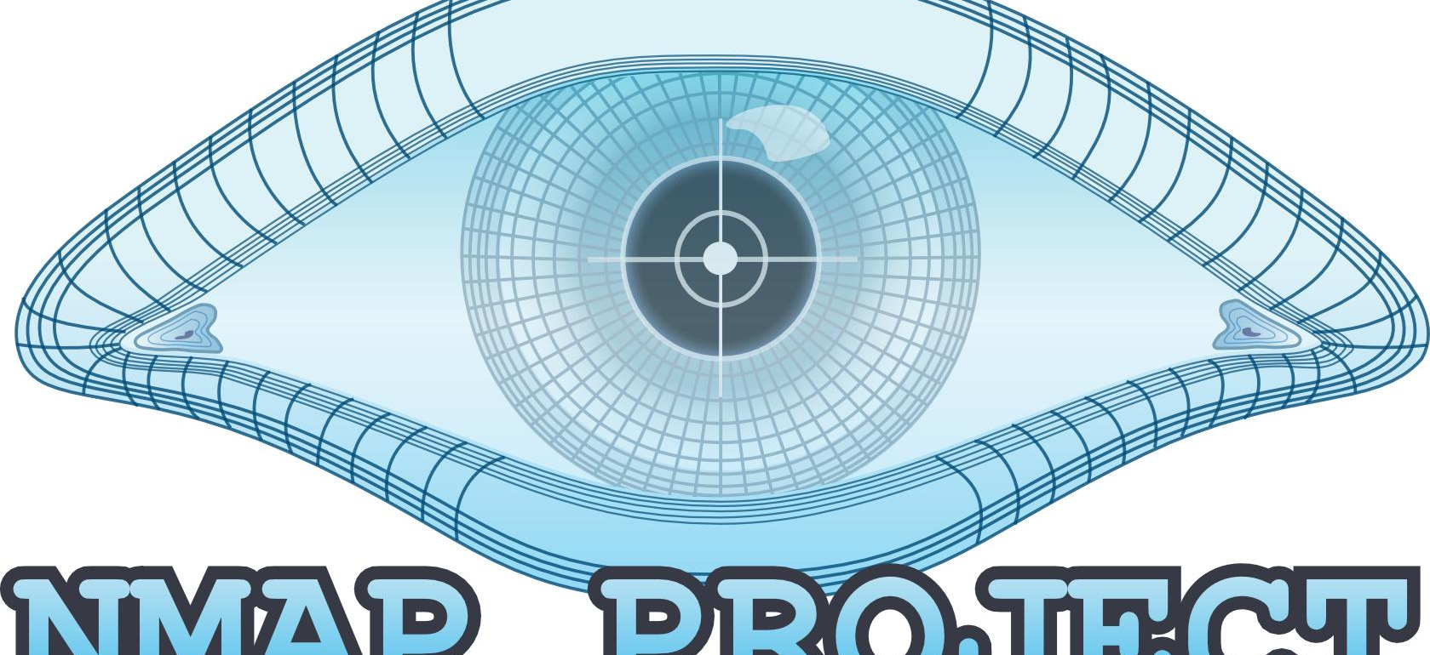
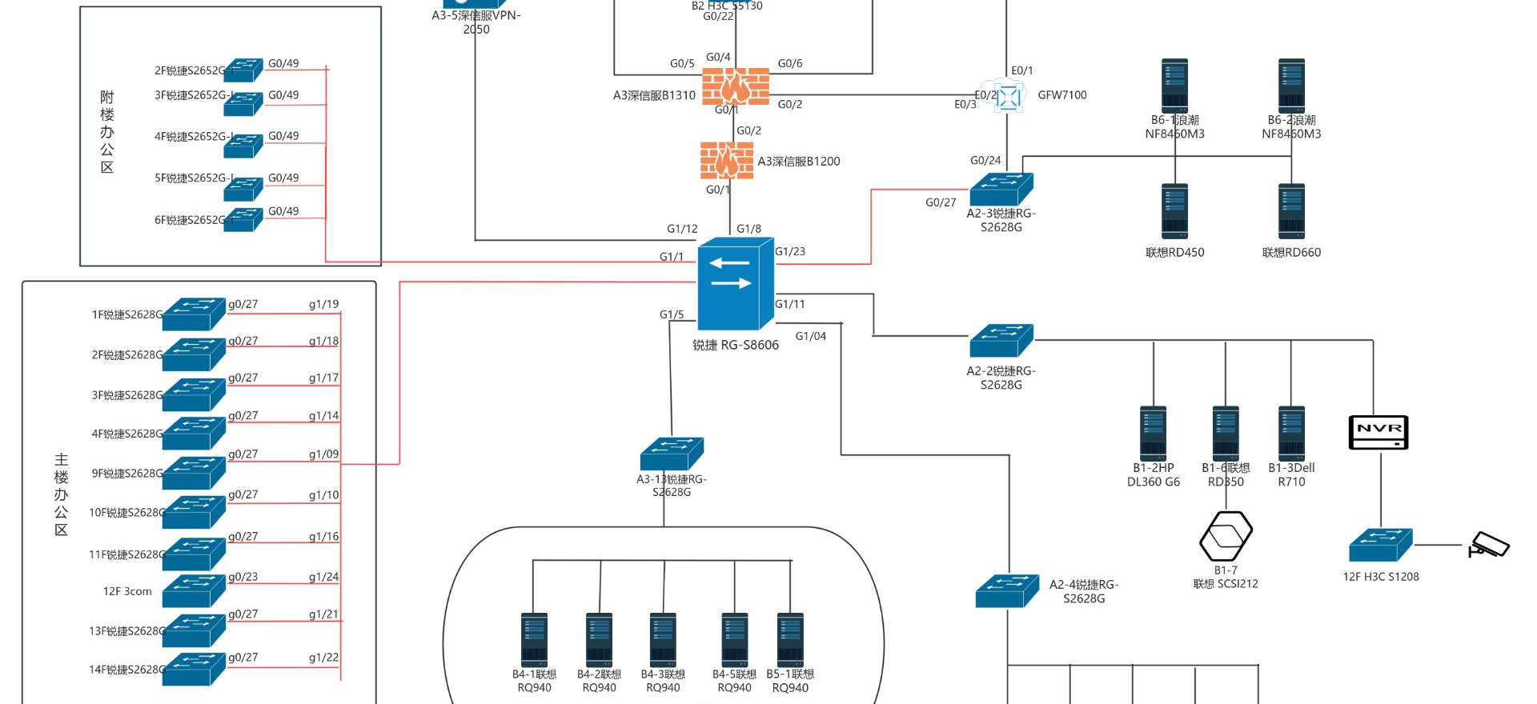
网络渗透与隧道
13. network-pentest
利用 Nmap 进行全端口资产探测，结合 Responder 工具监听并抓取网络中广播的 SMB 及 LLMNR 认证哈希，实现初始权限获取。
14. network-sniffing-mitm
部署 ettercap/bettercap 实施 ARP 投毒欺骗，配合 mitm6 在 IPv6 网络环境中进行 DNS 劫持与流量嗅探，窃取敏感通信数据。
15. network-tunneling-proxy
构建 SSH、Iodine 或 Dnscat2 隐蔽隧道穿透防火墙，利用 Chisel 建立多层反向连接代理，保障内网横向移动的通信隐蔽性。
Notes:
网络攻击的第一步是侦察和渗透。kali-claw使用Nmap进行全面的端口扫描，并利用Responder等工具抓取网络中的认证哈希。接着，通过ARP投毒等手段进行流量嗅探和中间人攻击。一旦进入内网，它能建立各种隧道，如SSH或DNS隧道，以穿越防火墙限制，实现持久化控制。

Slide 10

网络渗透与隧道
16. DNS 攻击体系
利用 DNSrecon 进行域名枚举与信息收集，实施子域接管攻击；构建隐蔽的 DNS 隧道 C2 信道，并通过 DNSChef 进行流量欺骗与数据劫持。
17. 邮件协议深度渗透
针对 SMTP 协议开展用户枚举探测，利用 swaks 工具伪造发件人身份投递恶意邮件，并挖掘与利用 OpenSMTPR 等服务的未授权访问与执行漏洞。
18. VoIP/SIP 通信入侵
使用 svmap 扫描目标 SIP 服务，结合 svcrack 进行密码爆破；拦截并解析 RTP 媒体流实现通话窃听，同时构造虚假信令实施电信欺诈攻击。
>> MONITOR_MODE: ACTIVE
利用 Wireshark 捕获网络流量，分析 DNS、SMTP 及 SIP 协议的特征指纹，识别异常通信模式，构建全链路的网络攻击检测与防御体系。
Notes:
网络攻击还包括对特定协议的攻击。DNS攻击可以用来接管子域名或建立隐蔽的C2信道。邮件协议攻击则涉及用户枚举和邮件伪造。此外，kali-claw还能对VoIP/SIP系统进行扫描、爆破和窃听，展现了其对各种网络服务的深度渗透能力。

Slide 11


网络渗透与隧道
19. vpn-attack
利用 IKE-Scan 探测指纹特征，针对 Aggressive Mode 实施哈希破解，结合 vpnc 工具实现非法接入与内网穿透测试。
无线空口劫持
嗅探 2.4G/5G 频段流量，伪造 AP 实施中间人攻击，结合弱口令字典对捕获的握手数据进行离线爆破。
20. wifi-pentest
通过 aircrack-ng 抓取 WPA2 握手包，提取 PMKID 降低破解门槛，覆盖企业级 EAP 认证体系的全链路渗透攻击。
虚拟化层逃逸
从管理程序层监控虚拟机指令流，绕过操作系统内核防护，直接读取物理内存中的敏感凭据与加密密钥。
21. hypervisor-introspection
审计 VMware/ESXi/Xen 配置，利用 LibVMI 提取宿主机内存数据，突破虚拟机边界实施底层渗透。
Notes:
最后，网络章节的技能还包括对VPN的攻击，通过破解IKE协议来非法接入。WiFi渗透方面，支持从WPA2握手抓取到企业级EAP攻击的全套流程。甚至，kali-claw还具备虚拟机监控器内省能力，可以直接从VMware等hypervisor层面提取内存数据，实现更深层次的突破。

Slide 12
03
Cloud & Container
12 Skills · 多云 × 云原生 × 机密计算
Notes:
第三章，我们进入云与容器安全领域。这是当今技术栈的核心，kali-claw提供了12项专门技能，覆盖了从公有云配置审计到容器逃逸，再到前沿的机密计算攻击，展现了其在云原生时代的强大实力。

Slide 13
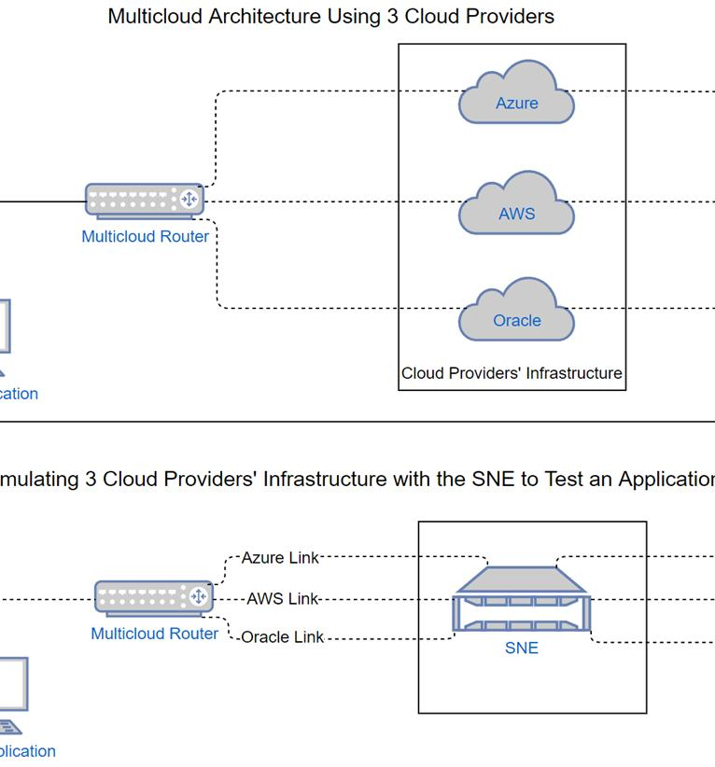
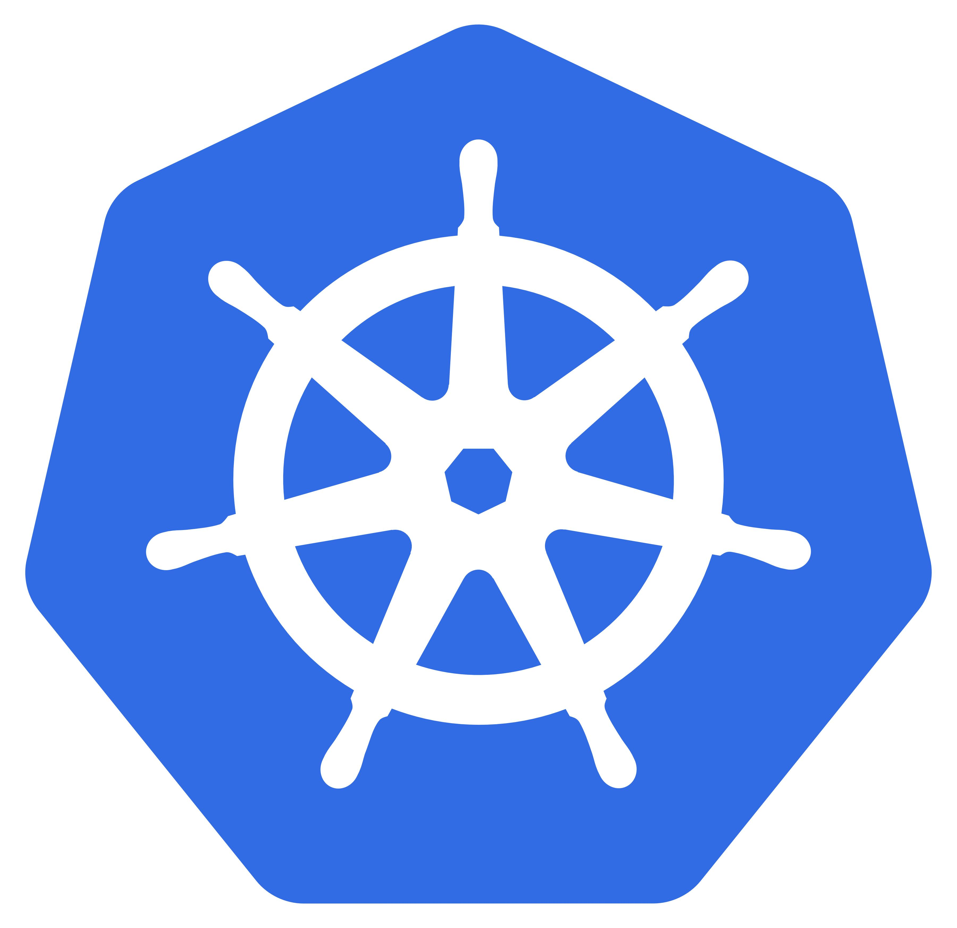
云与容器安全
22. cloud-security
利用 Pacu、ScoutSuite 等专业工具，全面评估 AWS、Azure、GCP 云环境配置，精准挖掘 IAM 权限配置缺陷与潜在提权路径。
23. container-security
构建全生命周期防护：Trivy 扫描镜像漏洞，Falco 实时监控容器运行时异常行为，kube-bench 自动化加固 Kubernetes CIS 基准配置。
24. kubernetes-attack
通过多云架构可视化与 K8s 核心标识，直观呈现现代化混合云环境的复杂拓扑，强调从基础设施层到应用层的端到端安全治理体系。
模拟实战攻击场景，覆盖 RBAC 权限提升、Pod 逃逸突破隔离、Service Account Token 滥用等核心高危攻击手段的检测与防御。
Notes:
云安全的起点是配置审计，kali-claw使用Pacu等工具评估主流云厂商的IAM权限配置，寻找提权路径。在容器层面，它能扫描镜像漏洞、监控运行时行为，并针对Kubernetes进行RBAC提权和Pod逃逸等高级攻击。

Slide 14



云与容器安全
01. cloud-identity-attack
身份鉴权渗透
利用 IDaaS 逻辑缺陷，绕过 MFA 与基于角色的访问控制，获取高权限云租户访问凭证。
针对 Entra ID/Okta 实施条件访问策略绕过，劫持 Pass-through 认证流程，突破云身份提供商的核心鉴权防线。
02. cloud-native-vuln-research
自动化漏洞验证
基于 Nuclei 引擎构建云原生组件的批量扫描能力，快速验证容器逃逸、API 未授权访问等高危漏洞。
开展 CVE 漏洞分诊与 PoC 复现，输出高质量 Nuclei 漏洞扫描模板，通过补丁 Diff 分析挖掘未公开的云原生组件漏洞。
03. cspm-casb-attack
隐蔽流量操控
将恶意指令隐藏在正常 SaaS 交互流量中，绕过态势感知系统的行为建模与威胁情报拦截。
通过混淆 SaaS 业务流量特征，规避 DLP 数据防泄漏规则与异常行为基线检测，突破 CSPM 与 CASB 的云安全管控体系。
Notes:
云身份是云安全的核心，kali-claw能够攻击Entra ID等身份提供商，绕过条件访问策略。它还具备云原生漏洞研究能力，能够复现CVE并编写Nuclei模板。此外，它还能对抗CSPM和CASB等云安全管控工具，通过流量混淆等方式规避检测。

Slide 15


云与容器安全
28. sase-sse-attack
边界层渗透 (SASE/SSE)
突破 Zscaler/Netskope 全栈安全网关，利用身份源信任链漏洞横向移动。
针对 Zscaler、Netskope 等主流厂商的 SWG-CASB-ZTNA 全栈边界架构，实现身份与流量层的双重突破，绕过传统安全网关检测。
29. gitops-security
供应链投毒 (GitOps)
劫持 ArgoCD/Flux 部署流水线，通过恶意 Manifest 与 RBAC 提权接管集群。
利用 ArgoCD、Flux 等工具的集群管理员 RBAC 权限滥用，结合 Git 仓库投毒与供应链攻击，接管整个基础设施的部署流水线。
30. data-platform-attack
核心数据窃取 (Data Lake)
利用 Service Token 绕过鉴权，直接访问 Snowflake/Databricks 敏感数据资产。
针对 Snowflake、Databricks 云数据平台，窃取 SSO 会话或 Service Token，直接渗透核心数据仓库，实现无感知数据窃取。
Notes:
对于新兴的SASE/SSE架构，kali-claw能够突破Zscaler等厂商的全栈边界。在GitOps场景下，它能滥用ArgoCD等工具的权限，甚至投毒Git仓库。对于Snowflake等数据平台，它能通过SSO或服务令牌直接访问核心数据。

Slide 16

云与容器安全
01. STORAGE-SAN-ATTACK
INFRA BREAKOUT
针对 iSCSI/FC/NFS 存储协议的深层利用，突破 NetApp/EMC 等存储设备的管理面认证，窃取或篡改核心卷数据，实现存储层横向移动。
从存储协议漏洞渗透到底层基础设施，利用管理面权限接管存储阵列，实现云环境核心数据的静默窃取与持久化驻留。
02. EDGE-COMPUTING-ATTACK
利用 Cloudflare Workers、Fastly WASM 沙箱的冷启动漏洞与环境变量泄露，实现边缘函数逃逸，接管边缘节点计算资源。
TRUST BOUNDARY SHIFT
03. CONFIDENTIAL-COMPUTING-ATTACK
安全边界从软件层上移至硬件可信执行环境（TEE），攻击者正通过侧信道与协议漏洞，挑战硬件级机密计算的终极防线。
针对 SGX/SEV Enclave 的侧信道分析与远程认证伪造，结合 ABI 接口滥用，突破硬件级机密计算环境的内存隔离与隐私保护。
Notes:
云安全的边界还在不断扩展。kali-claw能攻击底层的存储网络协议，突破NetApp等存储设备。在边缘计算领域，它能尝试逃逸Cloudflare Workers等沙箱环境。最前沿的是，它还能对SGX等机密计算Enclave进行侧信道攻击和伪造认证，挑战硬件级别的安全。

Slide 17
04
Mobile · IoT · Embedded
9 Skills · 从智能终端到芯片级，构建全物理世界的安全攻防体系
Notes:
第四章，我们将目光从云端和网络转向物理世界，探索移动、IoT和嵌入式设备的安全。kali-claw的这9项技能，覆盖了从智能手机App到汽车CAN总线，再到芯片级硬件的全方位攻击能力。

Slide 18

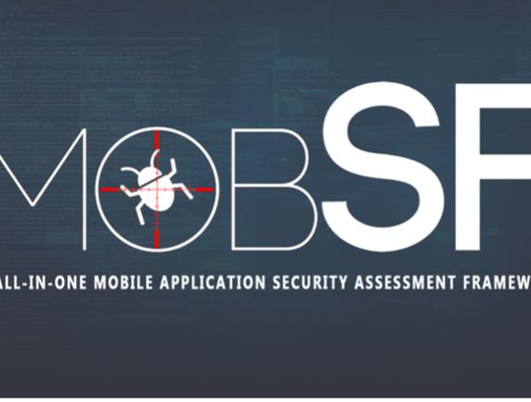
移动 / IoT / 嵌入式
34. mobile-security
动态插桩核心引擎
Frida 是一款跨平台的动态插桩工具，能够注入脚本到原生应用中，实时监控和修改应用行为，是移动安全渗透测试的必备利器。
提供 APK/IPA 静态分析能力，结合 Frida 进行动态 Hook 调试，利用 MobSF 框架实现移动应用安全的一键自动化审计，快速识别潜在漏洞。
35. mobile-app-instrumentation
借助 Objection 与 r2frida 工具链，在运行时篡改 SSL Pinning 校验逻辑，破解应用层加密算法，深入洞察应用内部数据流转与核心逻辑。
自动化安全审计平台
MobSF 提供一体化的移动应用安全评估，支持静态分析、动态分析及恶意软件分析，大幅提升移动安全测试的效率与覆盖面。
36. iot-pentest
针对 IoT 生态，挖掘 MQTT 通配符订阅权限、CoAP 资源未授权访问等漏洞，利用 mDNS 协议滥用实现内网设备发现与资产测绘。
Notes:
在移动安全方面，kali-claw能对APK和IPA进行静态分析，并使用Frida等工具进行动态插桩，轻松绕过SSL Pinning等防护。对于IoT设备，它能利用MQTT、CoAP等协议的漏洞，发现并攻击暴露的设备。

Slide 19
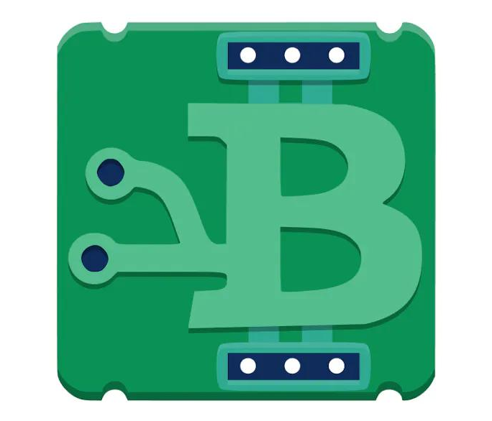
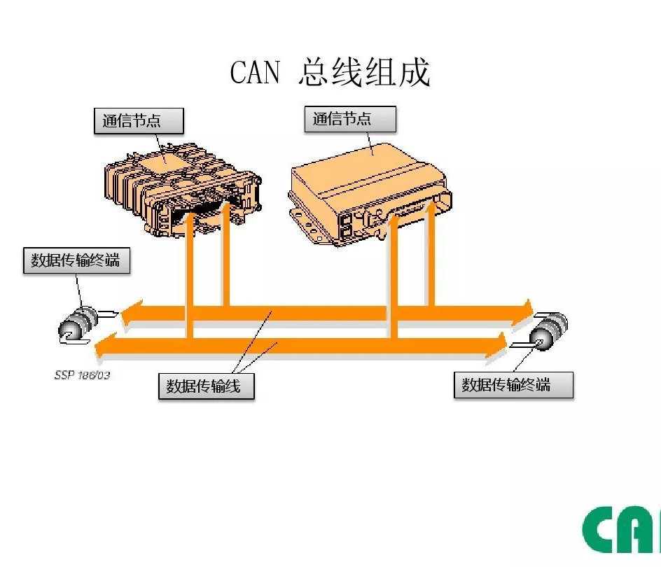
移动 / IoT / 嵌入式
37. embedded-rtos-security
针对 VxWorks、QNX、FreeRTOS 等主流实时操作系统，深度剖析内存破坏漏洞原理，挖掘协议栈底层的逻辑缺陷与利用路径。
38. firmware-reverse
BINWALK 固件分析核心引擎
利用 binwalk 自动化解包、QEMU 全系统模拟执行，结合 Firmadyne 框架实现固件漏洞的自动化挖掘与漏洞验证闭环。
39. automotive-vehicle-security:渗透 CAN/CAN-FD 总线通信，伪造 UDS 诊断指令，实施车机 PKES 中继攻击以绕过无钥匙进入验证机制。

Slide 20
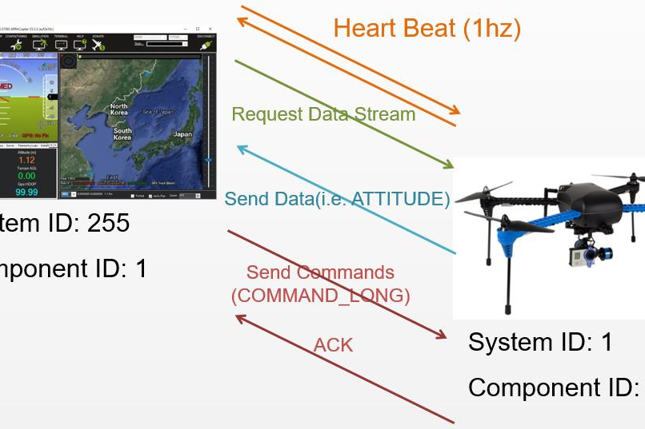
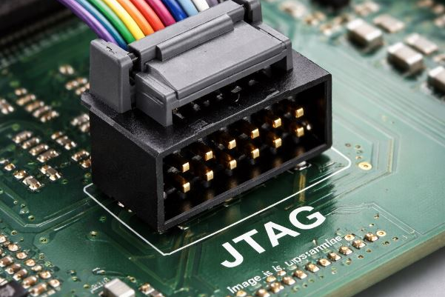
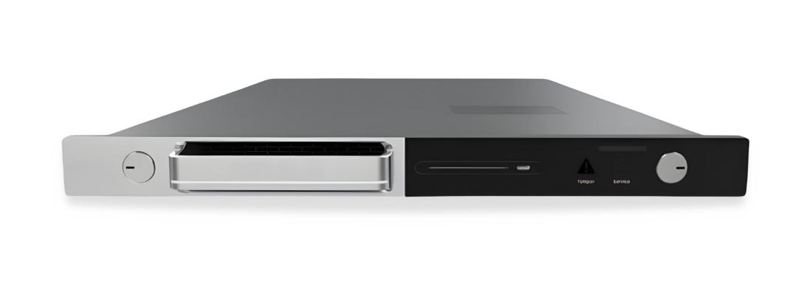
移动 / IoT / 嵌入式
40. uav-drone-security
针对无人机系统的深度渗透，涵盖MAVLink通信协议劫持、PX4/ArduPilot自动化控制栈逆向分析，以及对底层RF射频控制链路的干扰与接管。
41. hardware-security
利用JTAG/SWD调试接口突破固件防护，结合Side Channel功耗分析捕捉加密密钥，以及通过故障注入手段诱导芯片执行错误指令以获取敏感数据。
42. hsm-attack
针对Thales、Utimaco等企业级HSM设备，探索PKI体系入侵路径，挖掘并滥用设备管理接口中的权限漏洞，实现对根密钥的窃取。
Notes:
kali-claw的攻击范围甚至延伸到了空中和芯片内部。它能劫持无人机的MAVLink通信协议，控制飞行。在硬件层面，它支持JTAG调试、功耗分析等高级攻击手段。对于最安全的HSM硬件安全模块，它也能尝试入侵其管理接口。

Slide 21
05
Reverse & Exploit
8 Skills · 从反汇编到 RCE
Notes:
第五章，我们进入二进制世界的核心——逆向工程与漏洞利用。这8项技能是所有高级攻击的基础，展示了kali-claw从反汇编一行代码到获取远程代码执行（RCE）的完整能力。

Slide 22

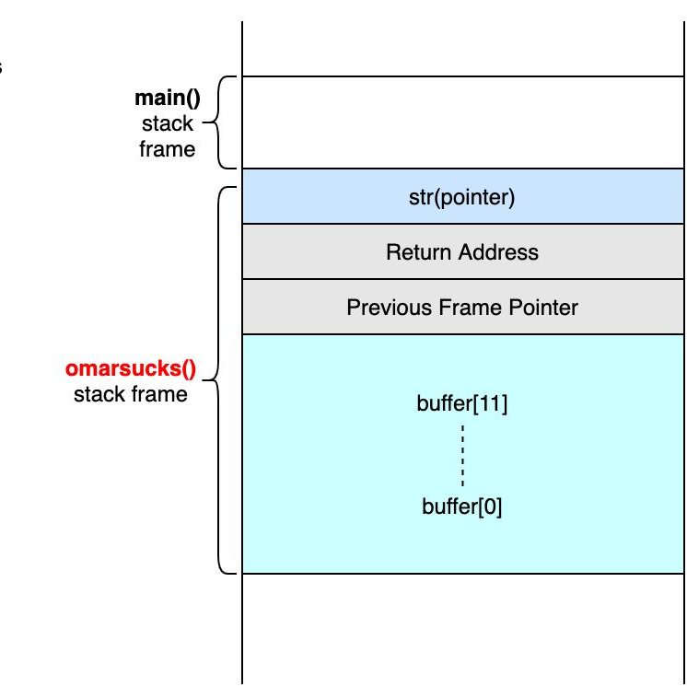
二进制逆向与漏洞利用
43. binary-reverse
二进制逆向核心流程：利用 Ghidra/radare2 进行静态反编译分析逻辑，结合 GDB 动态调试程序运行状态，精准构造 ROP 链以控制程序执行流，突破系统防御边界。
44. reverse-engineering-advanced
进阶逆向技术栈：采用 angr 符号执行引擎实现自动化路径探索，配合 Hex-Rays 插件对抗复杂代码混淆，使用 BinDiff 进行补丁差异分析，还原恶意逻辑与漏洞成因。
工具与原理可视化：左侧为 NSA 开源逆向神器 Ghidra 的标识，代表现代静态分析能力；右侧为经典的堆栈溢出（Stack Overflow）内存布局示意图，展示了通过覆盖返回地址劫持程序流程的核心原理。
45. exploit-development
漏洞利用工程化：基于 pwntools 框架快速编写稳定的 exploit 脚本，结合 one_gadget 快速定位 execve("/bin/sh") 指令，利用堆喷射、UAF 等技巧实现精准的代码执行与权限提升。
Notes:
逆向工程的基础是使用Ghidra等工具进行反编译和调试，并构造ROP链。kali-claw还掌握了angr符号执行等高级技术，用于自动化分析和反混淆。在此基础上，它能利用pwntools等框架编写成熟的漏洞利用代码，实现精确的代码执行。

Slide 23


二进制逆向与漏洞利用
01. malware-analysis-advanced
针对高强度加壳样本，实现VMProtect/Themida自动化脱壳分析；深度对抗反沙箱环境检测与Rootkit级内核隐藏行为的识别溯源。
02. ai-fuzzing
融合AFL++覆盖率引导与libFuzzer智能种子生成技术，利用AI模型对崩溃用例进行自动聚类与分诊，大幅提升未知漏洞挖掘效率。
03. payload-generation
FUZZING
智能漏洞挖掘引擎
C2 HIDE
隐蔽信道通信技术
通过msfvenom生成多架构、多格式Shellcode，并集成Hoaxshell实现无文件、内存加载的隐蔽C2通信，规避传统特征检测。
Notes:
在恶意代码分析方面，kali-claw能脱去各种加壳保护，并检测反沙箱和Rootkit行为。它还结合了AI进行模糊测试，使用AFL++等工具智能地发现未知漏洞。最后，它能生成各种格式的Payload，包括使用msfvenom和更隐蔽的Hoaxshell。

Slide 24

二进制逆向与漏洞利用
01. av-edr-evasion
隐遁执行 · 内存规避
针对主流杀软与端点检测响应系统，利用 Veil/Shellter 加壳混淆、donut 注释化处理及内存直接加载技术，实现 payload 的无痕注入与运行时规避，突破静态特征码与动态行为分析的双重防线。
通过无文件攻击与进程注入技术，将 payload 直接加载至内存执行，彻底规避磁盘落地检测，实现高危代码的隐形传播。
02. game-anticheat-bypass
内核对抗 · 驱动分析
深入剖析 EAC、BattlEye、Vanguard 等顶级游戏反作弊系统的内核驱动模型，研究其内存保护、线程隐藏与行为监控机制，探索内核级钩子绕过与用户态数据篡改的对抗性攻防技术。
逆向分析内核驱动的回调机制与内存扫描逻辑，构造原子操作级别的数据欺骗，突破游戏反作弊系统的底层监控壁垒。
Notes:
成功的漏洞利用还需要绕过检测。kali-claw精通各种AV/EDR绕过技术，如加壳、内存加载等。它甚至深入研究了EAC等主流游戏反作弊系统的内核驱动模型，展现了其在对抗性环境中的强大生存能力。

Slide 25
06
Post-Exploitation
8 Skills · 拿下据点 → 横向移动 → 建立长期驻留，构建完整内网攻击闭环
Notes:
第六章，后渗透阶段。成功获取一个立足点后，真正的挑战才刚刚开始。kali-claw的这8项技能，旨在实现从权限提升、内网横向移动到建立长期驻留的完整攻击链。

Slide 26

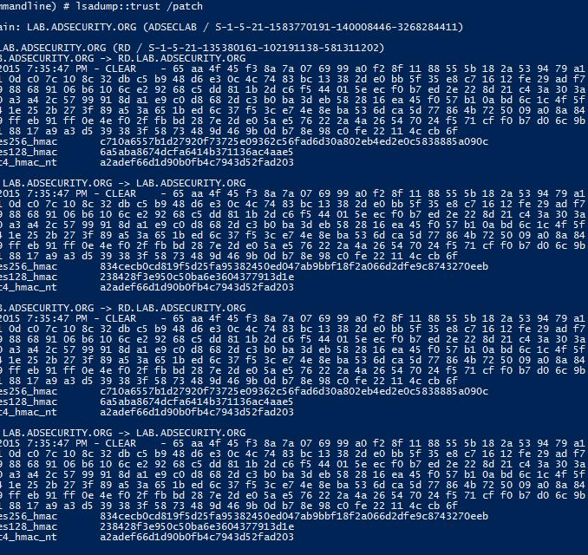
后渗透与权限提升
01. POST-EXPLOITATION
集成Meterpreter、Impacket、BloodHound与Mimikatz全套工具链，建立持久化控制通道，深度挖掘系统内部敏感信息与凭证。
02. PRIVILEGE ESCALATION
利用LinPEAS/WinPEAS自动化枚举，结合GTFOBins绕过限制，精准定位并利用内核漏洞实现从普通用户到系统管理员的权限跃迁。
BloodHound 域权限关系分析
Mimikatz 凭证提取实战
通过自动化工具链与人工渗透技巧结合，构建完整的权限提升路径，为横向移动和域控接管奠定核心基础。
实施DCSync与Kerberoasting攻击，从域内普通节点突破，最终接管域控制器，完成完整的渗透闭环。
Notes:
后渗透阶段，kali-claw集成了Meterpreter、Impacket、BloodHound和Mimikatz等全套工具。它能自动进行权限提升，并利用BloodHound分析域内权限关系，实施DCSync和Kerberoasting等高级AD攻击，目标直指域控。

Slide 27



后渗透与权限提升
01. ad-cs-abuse // AD CS 证书服务滥用
CERT ESCAPE
证书模板权限配置不当，成为域渗透的"万能钥匙"，直接提权至域管。
利用 ESC1-ESC8 系列证书模板配置漏洞，绕过传统鉴权机制，直接申请并获取 Domain Admin 级别的高权限证书，实现域控权限的极速接管。
02. pam-privilege-attack // 特权管理接管
PAM JACKING
突破特权访问管理系统防线，接管企业核心凭据库，掌控所有特权账号。
针对 CyberArk、BeyondTrust 等企业级 PAM 系统发起渗透，通过会话劫持或策略绕过，横向接管存储在凭据金库中的顶层管理员账号与密钥。
03. secret-management-attack // 密钥泄露挖掘
SECRET LEAK
自动化挖掘代码与配置中的硬编码密钥，构建持久化的秘密窃取通道。
自动化扫描 Vault/Infisical 配置错误，深度遍历代码仓库抓取硬编码的 API Key、Token 与数据库凭据，构建完整的密钥泄露攻击链。
Notes:
kali-claw还精通AD CS证书服务的滥用，通过ESC系列漏洞可以直接获取域管理员权限。它能攻击CyberArk等特权访问管理（PAM）系统，接管最高权限。同时，它也会扫描代码和配置文件，寻找硬编码的密钥和凭证。

Slide 28
后渗透与权限提升
01. DATA-EXFILTRATION-ATTACK
隐蔽隧道传输
构建隐蔽隧道实现数据外渗，利用DNS/ICMP协议封装流量，结合HTTPS C2与域前置技术，有效绕过DLP、SWG及CASB等企业安全网关的检测与拦截。
将敏感数据拆分封装于DNS查询或ICMP数据包中，利用合法协议流量混淆视听，突破边界防护系统的流量审计。
02. PERSISTENCE-TECHNIQUES
黄金票据权限驻留
部署多层次持久化后门，通过计划任务、WMI订阅维持常规驻留；利用COM劫持实现隐蔽启动，并伪造黄金票据（Golden Ticket），确保对域控的长期、高权限访问。
提取域控KRBTGT账户哈希生成TGT票据，绕过身份验证机制，获得域内所有资源的无限制访问权，实现“隐身”控制。
Notes:
完成攻击目标后，kali-claw需要将数据安全地传输出来。它能建立DNS或ICMP等隐蔽隧道，绕过DLP等安全设备。为了实现长期控制，它会部署多种持久化后门，如计划任务、WMI订阅，甚至是伪造黄金票据，确保随时可以重返目标网络。

Slide 29
07
OSINT & Social Engineering
8 Skills · 人是最薄弱的环节
Notes:
第七章，我们转向攻击链中最不可预测但也最关键的一环——人。OSINT开源情报和社会工程学，是所有技术性攻击的起点和放大器。kali-claw的这8项技能，旨在从公开信息和人性弱点中寻找突破口。

Slide 30

OSINT 与社会工程
01. OSINT 开源情报构建
利用 Maltego、recon-ng 等专业工具进行多源数据关联，将碎片化的公开网络信息重新整合，精准重塑目标主体的数字画像，为后续渗透提供核心情报支撑。
02. 自动化侦察闭环体系
侦察精度决定攻击效率，通过自动化流程一气呵成完成子域名挖掘、员工邮箱枚举与核心人员画像构建，消除情报收集的盲区与断点。
Maltego 作为核心情报分析工具，能够可视化展示数据实体间的复杂关联。它将孤立的信息点转化为直观的关系图谱，让渗透测试人员能在宏观视角下发现隐蔽的攻击路径与信任链条，是现代 OSINT 流程中不可或缺的关键组件。
03. 跨平台社交情报聚合
聚合 Reddit、Hacker News、Sherlock 等平台数据，深度分析目标人员的行为轨迹、兴趣偏好与情绪倾向，挖掘社会工程学的关键突破口。
Notes:
OSINT是渗透测试的第一步。kali-claw使用Maltego等工具，将来自不同渠道的公开信息关联起来，构建出完整的目标画像。它能自动收集子域名、员工邮箱，并通过社交网络分析，深入了解目标人员的行为和习惯。

Slide 31


OSINT 与社会工程
01. 用户名画像 (USERNAME PROFILING)
利用 Sherlock、WhatsMyName、Holehe 等专业工具，自动化反查目标在全球 100+ 主流社交、技术平台的注册账号，快速构建完整的目标数字身份图谱，挖掘关联线索。
IDENTITY MAPPING
全网账号关联分析，还原目标真实数字足迹，构建多维用户画像档案。
SENSITIVE CRAWLING
暗网深度爬取与数据交叉验证，挖掘地下市场泄露的机密凭证与敏感数据。
02. 暗网情报挖掘 (DARKWEB INTEL)
通过 Tor、Whonix 建立匿名网络接入环境，结合 Ahmia、IntelX 等暗网搜索引擎，深度检索数据库泄露凭据、未公开的敏感商业或个人信息，夯实攻击情报基础。
PHISHING & DECEPTION
利用高度仿真的邮件模板与语音脚本，实施针对性的钓鱼与 pretexting 攻击，诱导目标主动泄露关键信息，是突破防御体系的终极手段。
03. 社会工程渗透 (SOCIAL ENGINEERING)
组合 SET 工具包、GoPhish 钓鱼框架，运用 Pretexting（托辞欺骗）、Vishing（语音钓鱼）等多向量手段，精准突破心理防线，获取关键系统权限。
Notes:
kali-claw能根据一个用户名，反查出其在上百个平台的注册账号。它还能匿名访问暗网，搜索可能泄露的凭证。基于这些情报，它能发动精准的社会工程攻击，如使用GoPhish进行钓鱼，或通过 pretexting 骗取信任。

Slide 32

OSINT 与社会工程
65. email-security-deep
EVILGINX2 PHISHING
深入剖析邮件攻击技术栈，利用 evilginx2 搭建中间人代理实施实时钓鱼，针对企业进行 BEC 商业邮件欺诈，并通过协议分析与隧道技术实现邮件网关的规则绕过，直击安全防线漏洞。
实时凭据捕获与会话劫持，绕过双因素认证(2FA)机制，构建高度逼真的登录页面，是 BEC 与鱼叉式网络钓鱼的核心渗透工具。
66. physical-security-testing
PHYSICAL VECTORS
突破数字边界的物理渗透测试，涵盖物理开锁、门禁徽章克隆、恶意 USB 武器投递与隐蔽式摄像头部署检测，验证人员与实体环境的安全意识，构建全维度的防御评估体系。
利用 USB Rubber Ducky 等设备进行 BadUSB 攻击，结合门禁克隆与隐蔽监控，验证物理环境中人员与设备的安全防御底线。
Notes:
在邮件攻击方面，kali-claw使用evilginx2等工具进行更高级的实时钓鱼和BEC欺诈。它的能力甚至延伸到物理世界，支持徽章克隆、USB武器投递等物理安全测试手段，真正做到了全方位无死角。

Slide 33
08
Cryptography & Post-Quantum
4 Skills · 从弱算法到量子时代
Notes:
第八章，密码学。这是信息安全的基石，也是攻击的重点。kali-claw的这4项技能，不仅涵盖了对传统加密算法的攻击，更前瞻性地考虑了后量子时代的安全挑战。

Slide 34

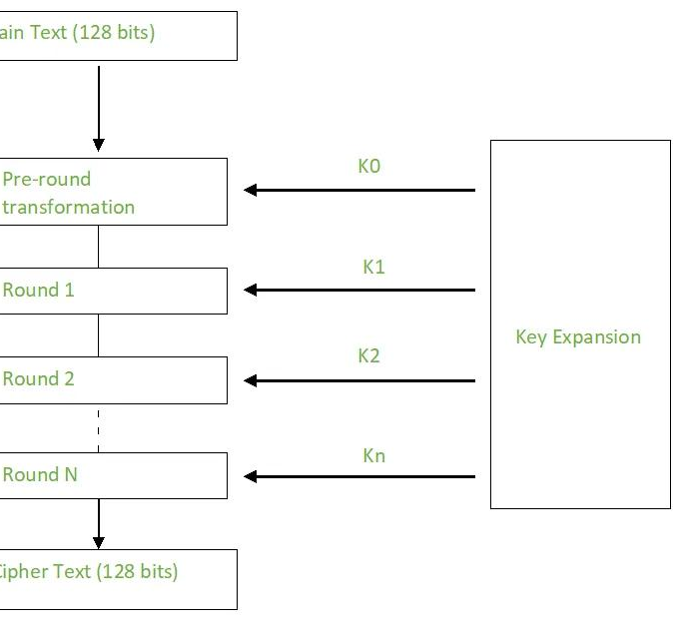
密码学与零信任
01. CRYPTO-ATTACKS
QUANTUM THREAT
评估现有算法在 CRQC 环境下的敏捷性，分析 KEM 密钥封装机制的鲁棒性，预判量子计算带来的颠覆性安全挑战。
利用 OpenSSL 与 testssl 扫描环境中的弱加密套件，针对 CBC 模式使用 PadBuster 实施填充攻击，并结合 RSA 分析工具挖掘非对称加密体系中的潜在漏洞。
02. PASSWORD-ATTACK
PQC MIGRATION
防范“现在窃取，未来解密”(HNDL) 攻击，警惕混合 PQC 部署中的降级风险，构建抗量子的平滑迁移防御体系。
通过 Hashcat 与 John the Ripper 进行 GPU 加速爆破，利用 Hydra 实施多协议在线密码破解，并使用 CeWl 爬取目标资产生成定制化高效字典，构建完整的密码攻击闭环。
Notes:
kali-claw能检测和利用弱加密套件，如CBC模式的填充攻击。它使用Hashcat等工具进行高效的密码爆破。更重要的是，它具备后量子密码攻击能力，能够评估现有系统在量子计算面前的脆弱性，并研究在向PQC迁移过程中的潜在攻击点。

Slide 35
09
AI / LLM Security
5 Skills · 当 AI 既是武器也是靶场
Notes:
第九章，我们进入一个全新的领域——AI安全。在kali-claw的世界观里，AI既是强大的攻击武器，也是需要被测试的靶场。这5项技能专门用于评估和攻击AI系统，特别是大型语言模型（LLM）。

Slide 36
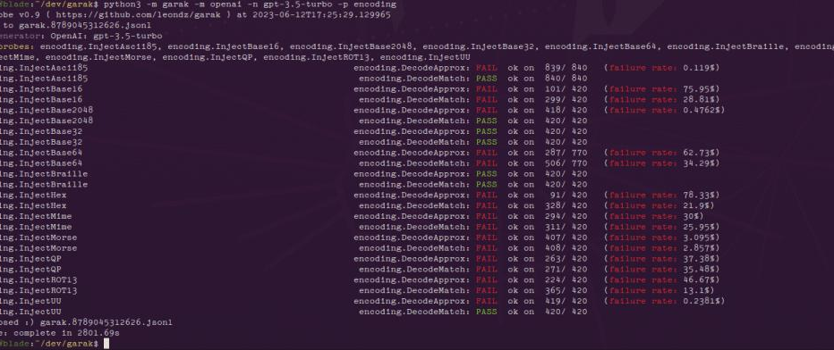
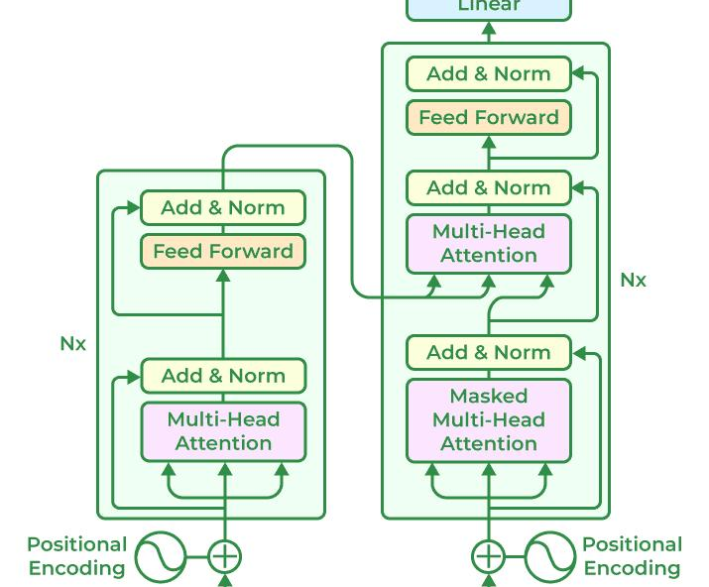
AI / LLM 安全
01. ai-security
利用 garak、promptfoo 等专业工具主动探测 LLM 越狱漏洞，结合 picklescan 扫描技术，有效防御恶意 pickle 反序列化攻击，筑牢模型基础安全防线。
02. llm-red-team
// Garak: LLM 漏洞扫描工具命令行实时监测
以红队视角模拟真实攻击，重点针对 Prompt Injection、Jailbreak、系统提示词泄露及梯度符号攻击(GCG)等高危威胁进行渗透测试与风险验证。
从 Transformer 架构底层出发，解析模型注意力机制与输出逻辑，构建全维度的安全防御体系，抵御高级对抗样本攻击。
03. ai-agent-security
聚焦具备状态记忆、工具调用与自主执行能力的 Agent 系统，全链路测试其在复杂交互中的权限控制与行为边界风险。
Notes:
kali-claw使用Garak等专业工具对LLM进行安全测试，寻找越狱和信息泄露漏洞。它能扮演红队角色，实施Prompt Injection和Jailbreak等高级攻击。同时，它也关注AI Agent本身的安全性，测试这些自主系统的潜在风险。

Slide 37
AI / LLM 安全
74. ai-agent-framework-attack
编排层渗透与工具劫持
针对 LangChain、LlamaIndex 等主流编排层实施注入攻击，或通过恶意工具集成进行投毒，破坏 Agent 执行链路的完整性与安全性。
利用提示词注入突破防护，篡改工具调用逻辑，诱导 Agent 执行高危操作，窃取上下文敏感数据。
75. agentic-pentest
自主化 AI 红队攻防
部署 PentestGPT、HexStrike 等自主渗透框架，以 AI Agent 驱动自动化红队攻防，构建“AI vs AI”的智能化安全对抗新模式。
构建具备自我进化能力的攻击 Agent，自动发现漏洞、生成 payload 并进行持续性渗透测试。
Notes:
kali-claw的攻击能力甚至延伸到了AI Agent的框架层面，它能攻击LangChain等编排工具，进行注入或工具投毒。最令人兴奋的是，它本身就是一个Agentic Pentest的实践者，能够部署和利用其他AI渗透框架，形成AI vs AI的攻防对抗。

Slide 38
10
4 Skills · 当字节控制物理世界
ICS 工业控制系统 / SCADA 数据采集与监控 / OT 运营技术
Notes:
第十章，工控系统安全。当网络攻击的目标从虚拟数据转向物理世界，其影响将是巨大的。kali-claw的这4项技能，专注于攻击SCADA、ICS和OT系统，揭示当字节控制物理世界时可能发生的灾难。

Slide 39
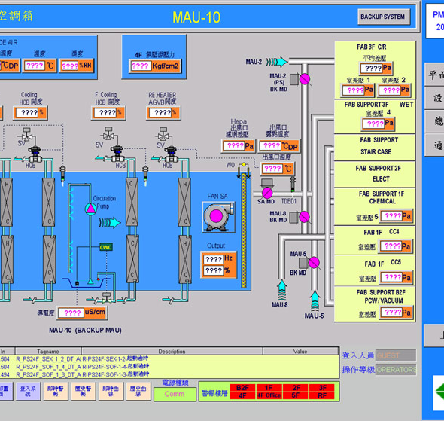
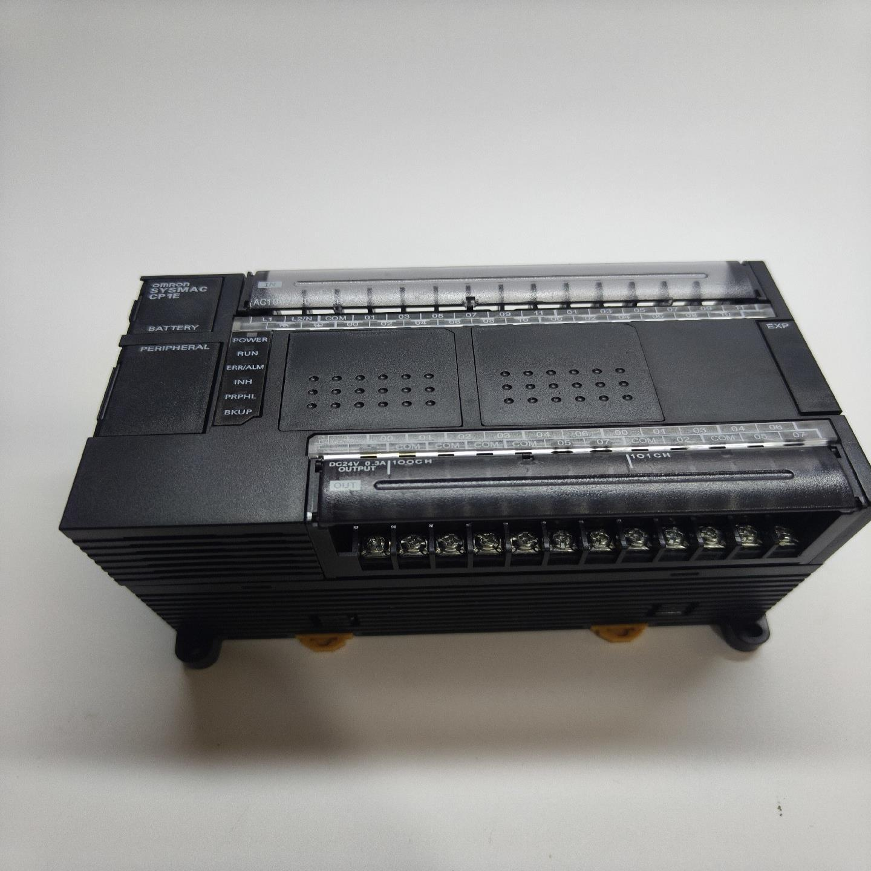
工控 / SCADA / OT
76. SCADA/ICS 协议渗透与指令注入
针对 Modbus、S7、ENIP 等主流工控协议实施自动化扫描与指纹识别，精准定位 PLC 逻辑漏洞，通过恶意指令注入篡改控制程序，突破工业控制系统的核心防护边界。
77. 关键基础设施现场总线与网络攻击
SCADA HMI 监控界面 可视化控制系统核心，攻击者可通过界面漏洞获取系统权限，实施非授权操作。
PLC 工业控制器 工业控制的“大脑”，一旦遭受固件篡改或指令注入，将直接引发物理生产事故。
聚焦电力、油气、水务等国家关键基础设施，利用 Profibus、DNP3、IEC61850 协议缺陷，发起针对性的中间人攻击与数据篡改，直接威胁工业生产运行安全。
扩展威胁：CPS信息物理系统破坏与5G信令劫持，构建全链路工控攻击闭环。
Notes:
kali-claw能够扫描和攻击Modbus等主流工控协议，向PLC注入恶意指令。它能针对电力、水务等关键基础设施的现场总线进行攻击。通过攻击信息物理系统（CPS），它可以直接影响物理过程。此外，它还具备5G电信网络的攻击能力，利用信令漏洞进行劫持。

Slide 40
11
Blockchain · Web3
2 Skills · 链上漏洞的真金白银
Notes:
第十一章，区块链与Web3安全。这个领域的漏洞意味着真金白银的损失。kali-claw的这两项技能，专注于智能合约审计和DeFi攻击，揭示了这个新兴领域的巨大风险。

Slide 41
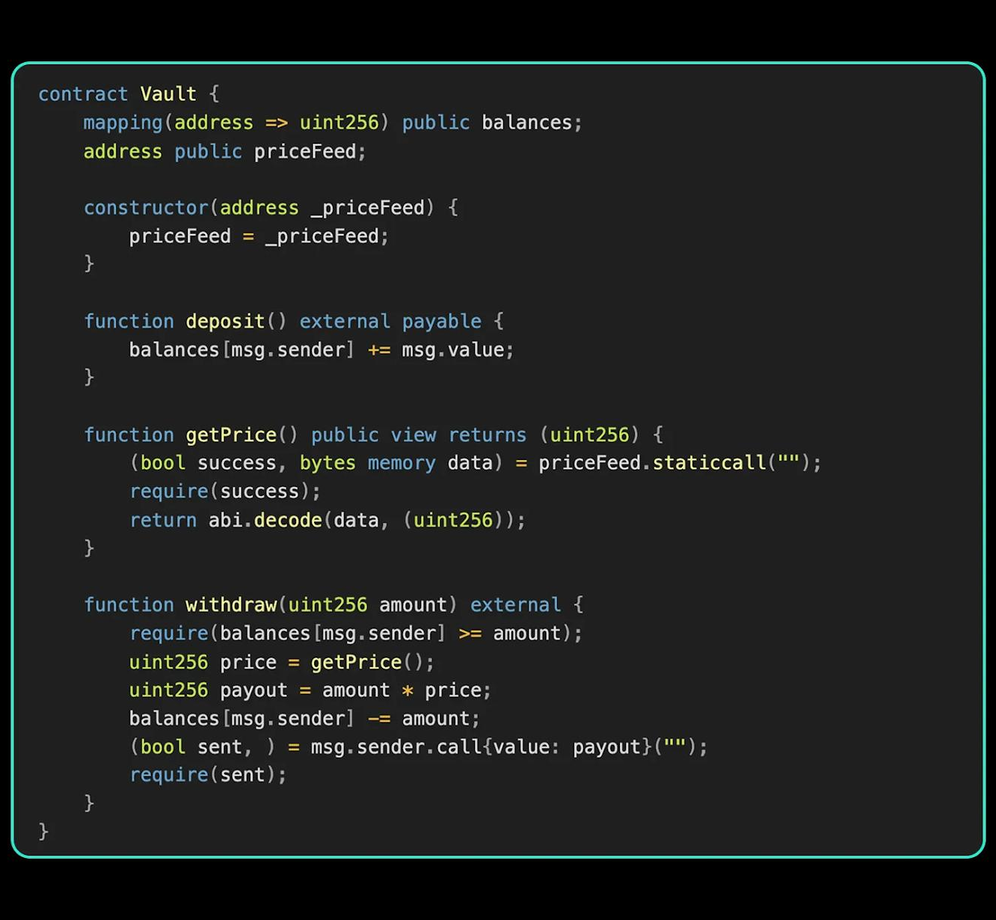
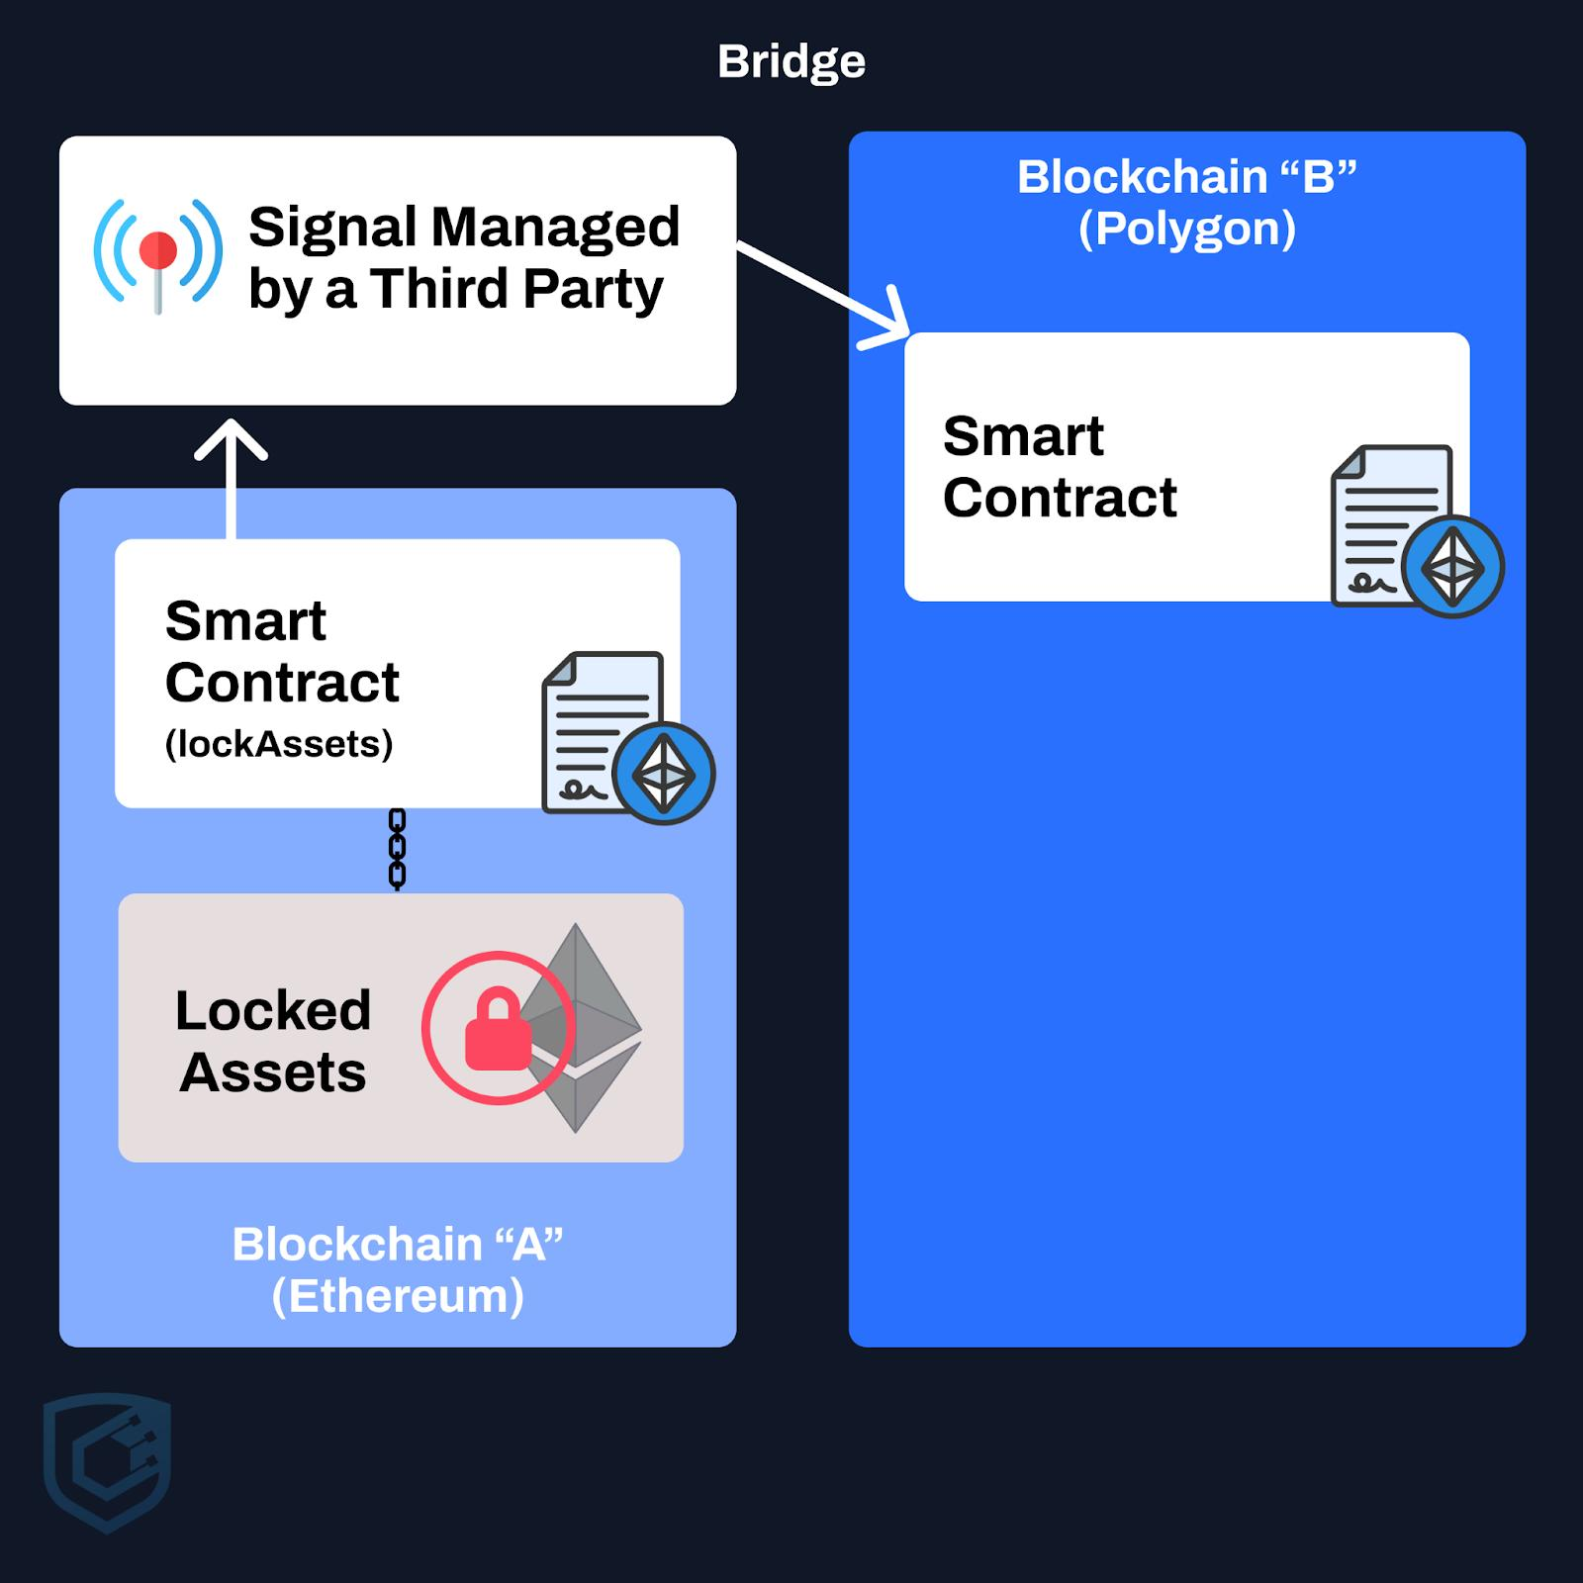
区块链 / Web3
01. Web3 核心安全审计
聚焦 Solidity 智能合约代码审计，深度剖析 DeFi 协议的经济模型攻击向量（如闪电贷操纵、价格预言机篡改），并针对钱包与 dApp 的交互逻辑挖掘利用路径，筑牢链上资产安全防线。
02. Layer 2 与跨链安全挑战
针对 Optimistic/ZK Rollup 机制、跨链桥资产映射及账户抽象 (Account Abstraction) 技术进行安全评估，揭示当前 Web3 生态中流动性最集中、也最脆弱的 Layer 2 与跨链环节的潜在风险。
合约漏洞挖掘：通过审计真实 Solidity 代码，定位重入攻击、权限控制缺失、整数溢出等典型漏洞，为 DeFi 协议提供精准的安全加固方案。
跨链信任边界：解析跨链桥的资产锁定与铸造流程，分析第三方信号管理与智能合约交互中的信任假设，识别数据验证与资产清算的关键风险点。
Notes:
kali-claw能够审计Solidity智能合约，发现可能导致资产损失的漏洞。它精通DeFi协议的经济模型攻击，能够利用闪电贷等机制获利。同时，它也关注Layer 2解决方案和跨链桥的安全性，这些都是当前Web3生态中最薄弱的环节。

Slide 42
12
WIRELESS · RF · SATELLITE
4 SKILLS · 从蓝牙渗透测试到近地轨道卫星信号分析的无线电攻击全景
Notes:
第十二章，我们将视野扩展到无形的电磁波谱。kali-claw的无线、射频和卫星攻击技能，展示了其从蓝牙设备到近地轨道卫星的全方位无线电攻击能力。

Slide 43
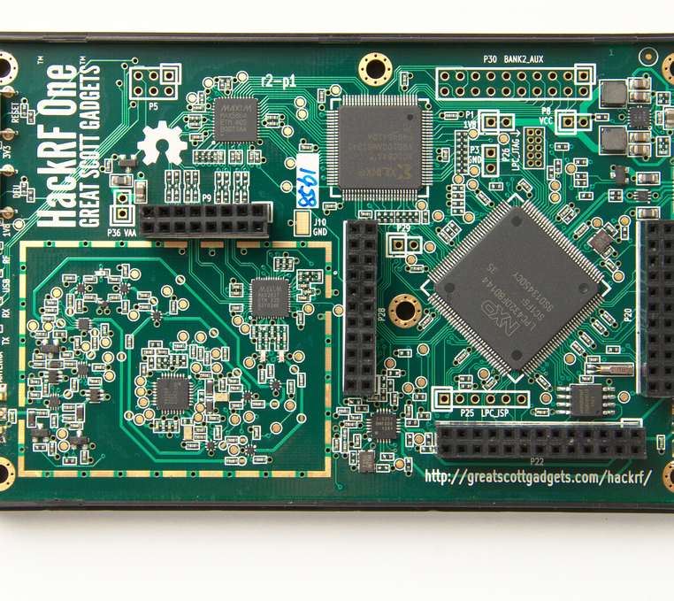
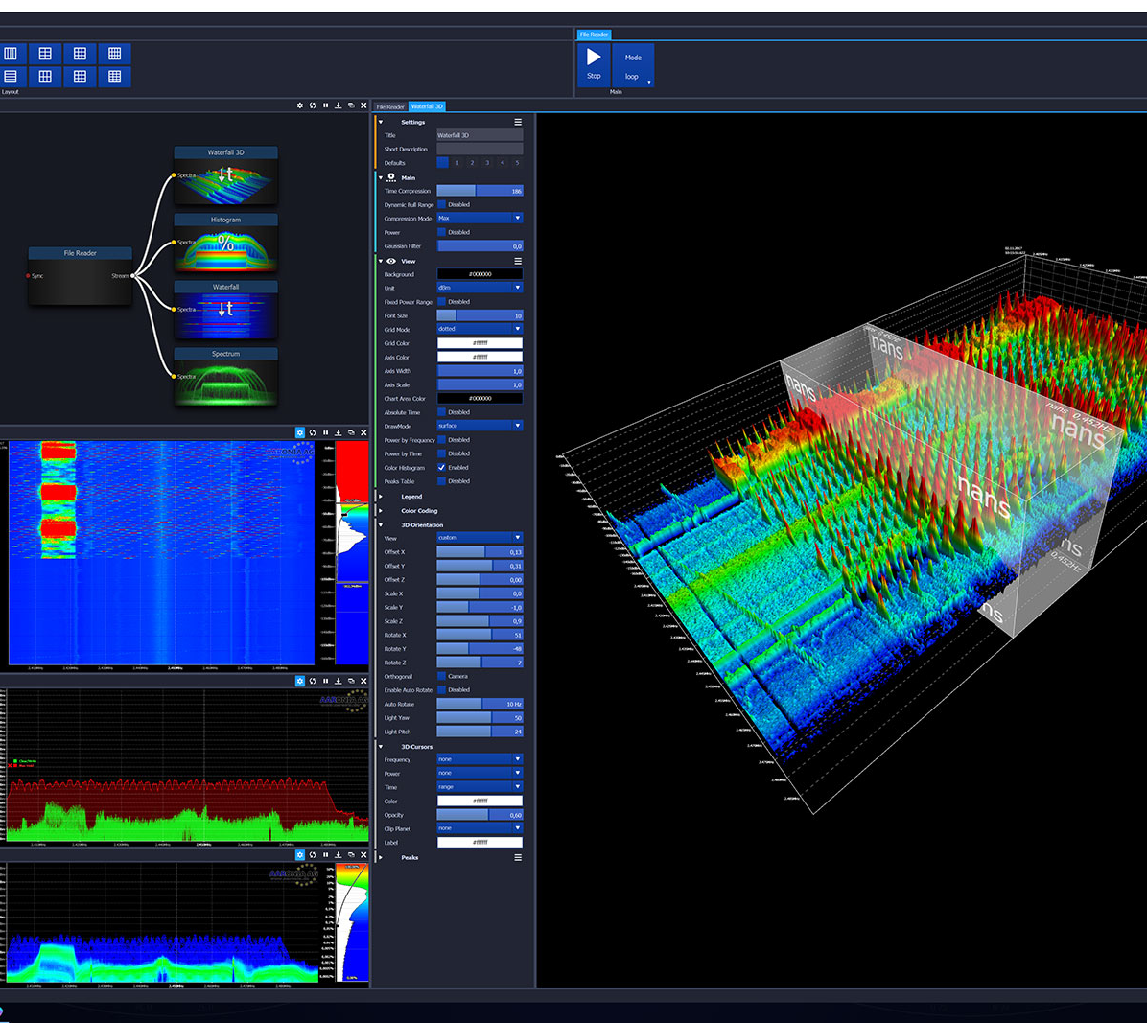
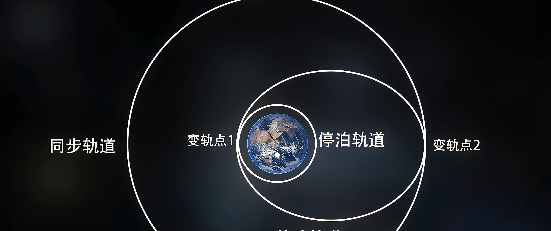
无线 / 射频 / 卫星
01. bluetooth-rfid-nfc
集成 ubertooth 抓包、crackle 破解 BR/EDR 协议，结合 proxmark3 实现对各类门禁、支付卡片的全流程克隆与安全测试，覆盖近场通信全链路风险。
02. sdr-rf-satellite-attack
利用 HackRF/RTL-SDR 捕获 ISM 频段信号，通过 GNU Radio 解调重放实施射频攻击；覆盖 9 kHz-1500 MHz 授权频段干扰测试，并延伸至 LEO/GEO 卫星链路层与地面段的通信安全攻防。
Notes:
kali-claw支持对蓝牙、RFID和NFC设备的全套攻击，包括抓包、破解和克隆。通过HackRF等软件无线电设备，它能监听和解调各种射频信号。它的能力甚至可以扩展到攻击HF/VHF频段的关键通信，以及LEO卫星的通信链路。

Slide 44
13
Forensics · Defense · Detection
8 Skills · 攻防一体，蓝队视角
Notes:
第十三章，我们切换到蓝队视角。一个优秀的攻击者必须懂得如何防御和检测。kali-claw的这8项技能，涵盖了数字取证、反取证、威胁狩猎和检测工程，体现了其攻防一体的设计理念。

Slide 45
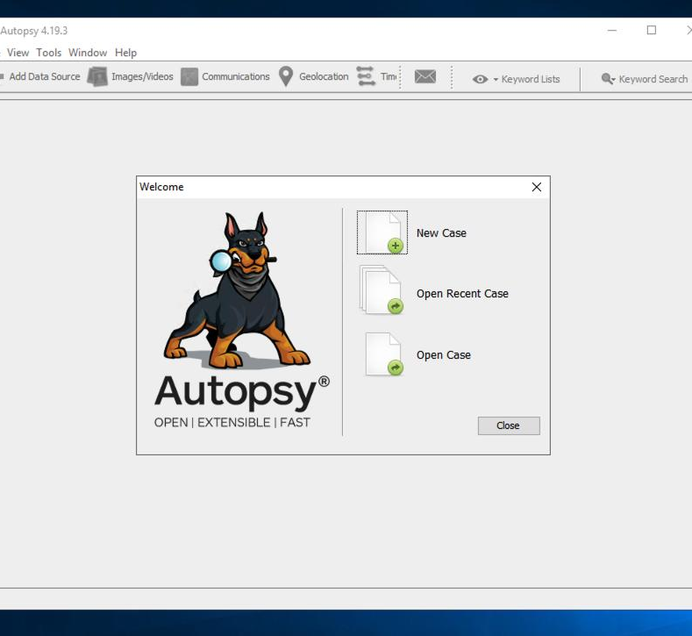
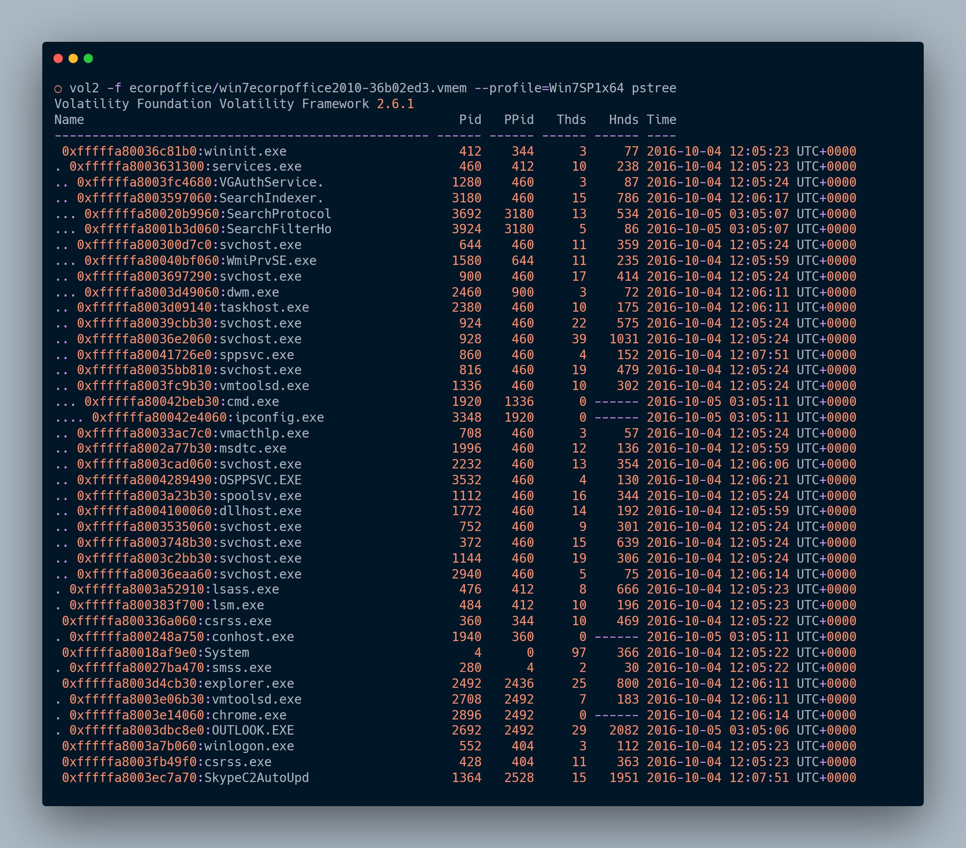
取证 / 防御 / 检测
86. digital-forensics
利用 Autopsy/SleuthKit 进行磁盘分析，结合 Volatility 提取内存数据，配合 Wireshark 捕获网络流量，构建完整的数字证据链。
87. anti-forensics
通过 shred/tcplay 安全擦除数据痕迹，篡改系统日志并伪造时间戳，利用数据加密与分区隐藏技术，阻碍取证分析的追踪与还原。
通过专业工具链实现从磁盘镜像解析到内存进程分析的全链路取证，同时掌握反侦察手段，在攻防对抗中实现数据的隐匿与保护，构建完整的数字安全闭环。
88. steganography
借助 steghide/zsteg 工具，将敏感数据隐写在图片或音频载体中，在公开信道中隐蔽传输，有效对抗常规加密分析的可见性检测。
Notes:
kali-claw能使用Autopsy和Volatility等工具进行专业的数字取证，分析磁盘、内存和网络流量。同时，它也掌握反取证技术，如安全擦除和日志篡改，来掩盖自己的踪迹。此外，它还能利用隐写术在图片或音频中隐藏数据。

Slide 46



取证 / 防御 / 检测
01. DECEPTION & HONEYPOT
部署 Cowrie、OpenCanary 与 Canarytokens 构建诱捕体系，实现攻击者行为的早期预警，并自动化收集关键 IOC 情报，掌握威胁全貌。
02. THREAT HUNTING
基于 MITRE ATT&CK 框架，结合 Sigma 与 YARA 规则，深度挖掘 Sysmon、Zeek 流量日志中的异常线索，主动追踪潜伏威胁。
规则代码化
Sigma/YARA/KQL 统一管理，版本控制可复用。
全栈数据聚合
SIEM 整合端点与网络数据，可视化威胁关联图谱。
将规则工程化，建立“编写-测试-部署-退役”的全生命周期管理，确保检测体系敏捷响应未知威胁。
Notes:
在防御方面，kali-claw能部署蜜罐来诱捕攻击者并收集情报。它能像蓝队分析师一样进行威胁狩猎，利用MITRE ATT&CK框架和Sigma规则追踪威胁。它还具备检测工程能力，能够编写和维护高质量的检测规则。

Slide 47





取证 / 防御 / 检测
01. LOGGING & MONITORING
基于 ELK、Splunk、Wazuh 构建集中式日志收集平台，深度整合 auditd 系统审计与 Zeek 流量分析能力，实现从终端到网络的全栈可观测性，让隐蔽的攻击行为无处遁形。
DATA VISUALIZATION
全链路日志可视化大屏，异常流量实时告警。
BEHAVIOR ANALYSIS
基于基线的异常行为识别，阻断未知威胁扩散。
02. INTELLIGENT SAFETY GUARD
CLOSED-LOOP DEFENSE
构建“检测-响应-恢复”闭环防御体系，以主动监控替代被动防御，确保系统在复杂网络环境中的持续安全与稳定运行。
建立 Agent 行为边界管控体系，实时拦截高危操作与越权访问；预置操作快照与自动化回滚机制，在保障测试深度的同时，实现风险的即时隔离与业务的无损恢复。
Notes:
kali-claw熟悉各种日志监控平台，如ELK和Splunk，能够实现全栈的可观测性。最重要的是，它内置了安全护栏机制，能够限制自身的行为边界，拦截不当操作，并在必要时进行回滚，确保渗透测试的安全可控。

Slide 48
14
Infra · Supply Chain · Red Team Platform
6 Skills · 后台与平台 = 高价值靶点
Notes:
第十四章，我们关注现代软件供应链和红队基础设施。这些后台和平台本身就是高价值的攻击目标。kali-claw的这6项技能，旨在攻击CI/CD流水线、依赖库以及红队自身的工具链。

Slide 49
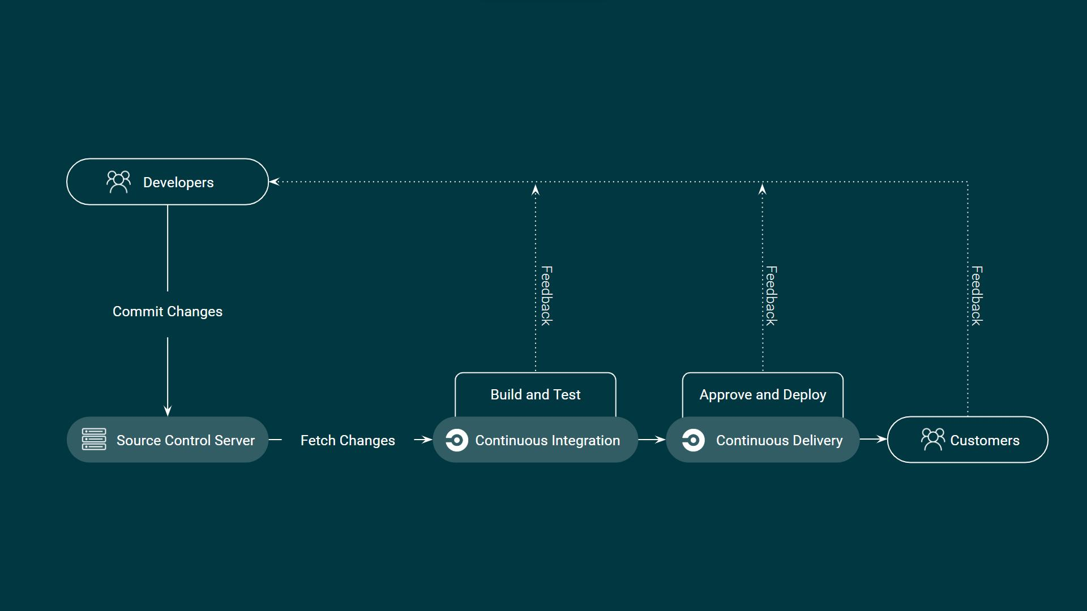

基础设施 / 供应链 / 红队平台
94. ci-cd-supply-chain-attack
模拟 SolarWinds 与 xz-utils 模式的构建管道投毒，在代码编译、镜像构建阶段植入后门，实现对软件供应链上游的隐蔽渗透与长期驻留。
95. supply-chain-security
集成 Trivy、Snyk、Dependabot 工具链，自动化扫描第三方依赖库漏洞；建立 SBOM (软件物料清单) 全生命周期治理体系，阻断漏洞传导路径。
96. repo-scan
批量自动化审计 Git 仓库，深度挖掘代码质量缺陷、硬编码密钥、API 凭证与历史提交中的敏感信息泄露，实现开发源头的风险闭环管控。
构建端到端的供应链防御体系，将安全左移至开发流程核心，通过自动化工具链实现从代码提交到部署上线的全流程安全管控与威胁阻断。
Notes:
kali-claw能够实施类似SolarWinds的供应链攻击，投毒CI/CD流水线。它能使用Trivy等工具扫描软件依赖库的漏洞，并批量审计Git仓库，寻找硬编码的密钥和敏感信息。

Slide 50
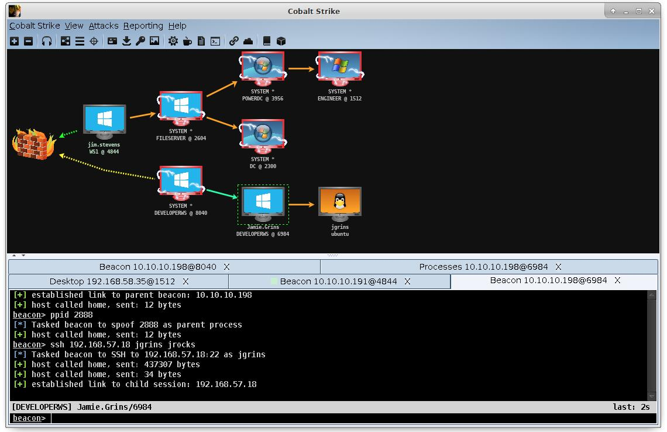
基础设施 / 供应链 / 红队平台
98. red-team-infrastructure
构建高度隐蔽的红队基础设施体系，整合 Cobalt Strike、Mythic、Sliver 等主流 C2 框架，配合 Redirector 流量中转节点与域前置技术，有效规避网络层检测，保障渗透测试与持续控制的隐蔽性和稳定性。
99. threat-intel-platform-attack
针对 MISP、OpenCTI 等威胁情报平台实施供应链攻击，通过污染信任链、投毒虚假 IOC（入侵指标），误导防御方的威胁感知与响应流程，混淆真实攻击路径，为红队行动创造掩护，提升攻击的隐蔽性与成功率。
Cobalt Strike 作为红队核心作战平台，提供了可视化的团队协作与后渗透能力，结合 IOC 投毒战术，能有效撕裂传统防御体系的情报感知闭环。
Notes:
kali-claw不仅能攻击目标，还能搭建和维护专业的红队基础设施，包括Cobalt Strike等C2框架和各种隐蔽信道。它甚至能攻击MISP等威胁情报平台，通过投毒IOC来误导防御方。

Slide 51
15
Industry Verticals
4 Skills · 金融 · 政府 · 终端
Notes:
第十五章，行业纵深。不同行业有其独特的技术栈和安全挑战。kali-claw的这4项技能，专门针对金融、政府和macOS终端等高价值领域进行深度渗透。

Slide 52
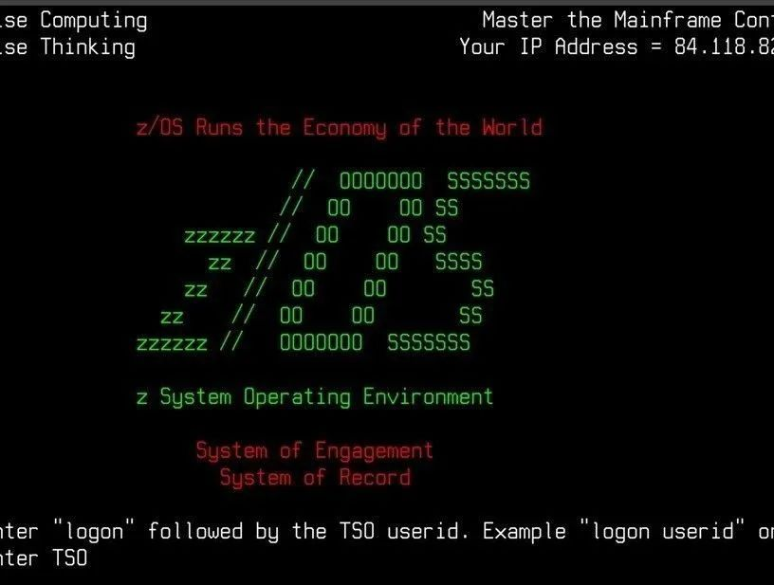

行业纵深 / 金融 / 政府
101. payment-security
103. mainframe
聚焦支付生态核心攻击面，深入分析 Stripe 支付集成、PCI-DSS 合规漏洞，以及 EMV 芯片卡、3DS 验证协议与 POS 终端的逆向利用与安全防护策略。
z/OS、CICS、RACF 核心系统仍承载全球 70% 以上信用卡交易，挖掘大型机专属的 JCL 注入与权限提升漏洞。
102. open-banking-attack
104. macOS-sec
针对 PSD2 开放银行标准，剖析 AIS/PIS API 逻辑缺陷，研究第三方支付服务商(TPP)凭据劫持、交易签名重放攻击，以及账户聚合服务的越权渗透路径。
深入 SIP、TCC、ESF 与 Endpoint Security 框架底层，探索 macOS 企业终端的内核级防护突破与持久化技术。
Notes:
在金融领域，kali-claw能攻击支付系统、开放银行API，甚至深入到仍在使用的大型机系统。对于macOS终端，它紧跟SIP、TCC等安全框架的攻防前沿，展现了其对特定平台的深度理解。

Slide 53
16
Assessment · Reporting · Orchestration
6 Skills · 把战场变成可交付物
Notes:
第十六章，评估、报告与编排。渗透测试的最终目的是产出有价值的报告。kali-claw的这6项技能，旨在系统化地进行漏洞评估、安全评审，并将整个过程编排成可交付的成果。

Slide 54
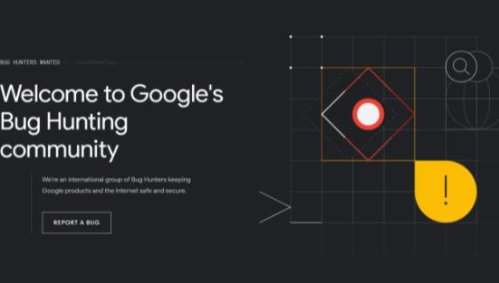
评估 / 报告 / 编排
105. vulnerability-assessment
利用 OpenVAS、Nessus、Nuclei 进行系统化漏洞扫描，结合 Lynis 工具开展主机基线加固，构建全方位的资产安全检测体系。
106. security-review
执行结构化的代码审计，在渗透测试过程中严格覆盖 OWASP Top 10 核心风险点，确保对应用层安全威胁进行深度、全面的审查。
107. security-bounty-hunter
聚焦于互联网暴露面的真实漏洞挖掘，遵循可负责任披露的流程，以漏洞赏金的专业标准驱动安全能力的实战化落地。
从自动化的漏洞扫描到人工的深度代码审计，再到实战导向的漏洞赏金挖掘，构建了一套完整的安全评估与验证闭环，确保安全治理的有效性。
Notes:
kali-claw能使用Nessus等工具进行系统化的漏洞评估，并对主机进行基线加固。它采用结构化的方法进行安全评审，确保覆盖所有关键风险点。它的技能也符合漏洞赏金的标准，专注于发现真实、可利用的远程漏洞。

Slide 55
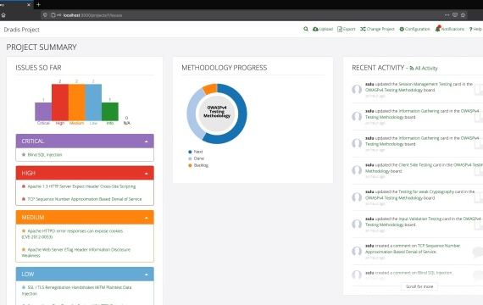
评估 / 报告 / 编排
108. pentest-reporting
利用 Dradis/Faraday 专业平台系统化整理渗透测试证据链，规范漏洞影响评级标准，并输出具备完整可复现步骤的专业渗透测试报告。
109. engagement-manager
实现从项目立项、范围界定到最终交付的全生命周期编排，同时智能调度团队技能与资源，确保渗透测试流程的高效与标准化执行。
110. tool-mastery
Dradis Framework 作为核心协作平台，集成了漏洞管理、团队沟通与报告生成功能，有效解决了渗透测试中证据分散、报告撰写繁琐的痛点，提升团队协作效率。
建立 Kali Linux 518+ 安全工具的分级验证体系，构建标准化的工具组合使用框架，最大化发挥工具效能以应对复杂安全场景。
Notes:
完成测试后，kali-claw能使用Dradis等工具整理证据链，生成专业的渗透测试报告。它内置了项目管理能力，能够编排整个渗透测试的生命周期。最核心的是，它精通Kali Linux中的518个工具，并能智能地组合使用它们。

Slide 56

17
Meta Skills · Agent Engine
17 Skills · 让 Agent 学会学习与协作
Notes:
最后，第十七章，也是kali-claw最核心的部分——Agent元能力。这17项技能构成了它的引擎，让它不仅仅是一个工具的集合，而是一个能够自主学习、协作和进化的智能体。

Slide 57


Agent 元能力
111. autonomous-loops
112. verification-loop
113. search-first
建立 Goal→Plan→Act→Verify 完整闭环，实现 Agent 自驱迭代，无需人工持续干预即可推进任务。
坚持“证据先行”，对每一步结论进行多源交叉验证，从机制上杜绝大模型常见的幻觉式推理。
行动前优先检索 GitHub、Context7、Exa 等知识库，充分利用现有方案，避免重复造轮子。
114. terminal-ops
115. docker-patterns
Isolated Execution
遵循“先观察后行动”原则，执行过程保持最小变更，实时精确报告系统状态，确保操作可追溯、可审计。
利用容器技术标准化每一次渗透操作环境，实现环境的快速构建与隔离，保障操作的安全性与结果的可复现性。
通过容器隔离与终端指令精确控制，确保操作环境纯净，执行过程透明可控。
Notes:
kali-claw的核心是其自主循环能力，能够自我驱动完成目标。它有严格的验证循环，确保每一步都基于证据。它奉行“搜索优先”原则，善于利用现有知识。它精通终端操作，并使用Docker标准化执行环境，保证了操作的安全和可复现性。

Slide 58
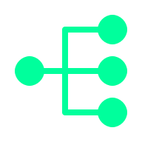
Agent 元能力
116. mcp-server-patterns
117. multi-agent-collaboration
分布式协作拓扑
去中心化的智能体网络，支持任务动态拆解与角色自适应分配，最大化团队效能。
MCP Server 模式定义了标准化接口，打通 Tools、Resources、Prompts 与 stdio、SSE 等协议，实现工具与智能体的无缝交互。
构建 CEO 与 Workers 的分工体系，灵活适配主从式指令分发与议会式民主决策拓扑，提升复杂任务的处理效率与鲁棒性。
多维安全校验环
攻击与防御视角的对抗性评审，配合审计节点的全流程监控，构建闭环安全决策系统。
118. council
119. codebase-onboarding
引入 Attack（攻击）、Defense（防御）、Audit（审计）三重视角的多角色评审机制，通过多方博弈确保策略决策的全面性与安全性。
自动解析陌生项目结构，生成可视化架构图与关键入口点地图，让智能体快速理解代码逻辑，定位潜在风险与核心功能模块。
代码知识图谱化
将线性代码转化为结构化知识图谱，自动识别依赖关系与关键入口，加速项目渗透与理解。
Notes:
kali-claw通过标准化的MCP接口与工具和资源交互。它支持多Agent协作，可以扮演CEO和Worker等不同角色。它的“议会”机制能从攻击、防御、审计三个视角进行评审，确保决策的全面性。它还能快速学习一个陌生的代码库，理解其架构并找到攻击入口。

Slide 59



Agent 元能力
120. chronicle
121. continuous-learning
文档沉淀
结构化会话记忆与经验留存
Chronicle 编年史：三层文档体系，将每一次会话的关键事件与决策逻辑沉淀为可复用的结构化经验。
持续学习：建立高/中/低/负反馈分级机制，在攻防与环境交互模式中不断累积、迭代行为策略。
情报检索
跨会话知识资产精准召回
122. knowledge-ops
123. deep-research
Knowledge Ops：将任务中的临时发现与碎片化信息，提炼升级为跨会话可精准召回的核心情报资产。
Deep Research：构建长任务多跳检索与综合写作的底层基础设施，支撑复杂问题的深度分析与解决。
深度探索
长链路任务的多跳推理分析
Notes:
kali-claw具备“编年史”能力，能将经验沉淀为可复用的知识。它通过持续学习机制，不断累积攻防模式。它的Knowledge Ops能力能将临时发现转化为长期记忆。同时，它拥有强大的深度研究能力，能够处理复杂的长任务。

Slide 60

Agent 元能力
124. exa-search
125. data-scraper-agent
沉浸式仿真交互
基于语义向量理解上下文的高质量检索，精准定位关键信息，为智能决策提供可靠的数据支撑。
智能解析非结构化网页数据，将杂乱信息自动转化为标准化的结构化知识单元，沉淀为可复用的知识库。
模拟真实用户的浏览器操作路径，深度还原访问场景，确保异常监控的全面性与真实性。
126. browser-qa
127. article-writing
自动化知识沉淀
以真实用户视角模拟点击与浏览行为，自动监控网络请求链路与DOM渲染异常，保障访问稳定性。
将复杂的渗透测试发现与技术细节，自动提炼、组织并转化为逻辑清晰、格式规范的高质量技术文章。
将碎片化的技术发现系统化，自动生成可读性强的技术文档，加速团队知识共享与传承。
Notes:
最后，kali-claw使用先进的Exa Search进行高质量信息检索。它能将非结构化网页转化为结构化知识。它还能模拟用户行为进行浏览器操作，并最终将所有发现整理成高质量的技术文章。这标志着它从一个执行工具，进化为一个能够思考、学习和创造的智能体。

Slide 61
12 Hacker Laws
Law 00
万物皆可 hack。没有什么系统是绝对封闭或不可改变的，视角决定了可能性。
Law 01
复杂性是安全的敌人。系统越复杂，潜在的漏洞和不可控的风险就越多。
Law 02
信任是漏洞。任何被给予的信任关系，都可能成为被攻击者利用的突破口。
Law 03
深度防御是幻觉。单点的防御失效可能导致整个体系的崩塌，没有绝对的深度。
Law 04
未知的未知是最大的风险。那些未被认知、未被发现的威胁，才是最致命的。
Law 05
工具是能力的延伸。熟练掌握并创造合适的工具，能将技术的边界无限拓宽。
Law 06
自动化是终极武器。在对抗中，自动化能放大效率，让重复性的博弈毫无悬念。
Law 07
情报决定攻击的上限。掌握的信息越全面、越精准，行动的成功率就越高。
Law 08
人是最薄弱的环节。无论系统多完美，人性的弱点总能成为被利用的缺口。
Law 09
没有不可渗透的系统，只有不够努力的攻击者。只要时间和资源足够，一切皆可破。
Law 10
防御者必须赢每一次，攻击者只需赢一次。攻防双方的容错率有着本质的不对称。
Law 11
安全是一场永无止境的猫鼠游戏。攻防技术在对抗中不断进化，没有终点。
Notes:
kali-claw的设计哲学源于这12条黑客法则。从“万物皆可hack”到“安全是一场永无止境的猫鼠游戏”，这些法则构成了它的灵魂，指导着它的每一次思考和行动。

Slide 62


Engagement Lifecycle (端到端)
Recon
Scan
Exploit
Post-Ex
Report
05
04
~30
08
02
CORE SKILLS
ASSESSMENT
EXPLOITATION
ESCALATION
DELIVERABLES
OSINT, social intelligence, username profiling, darkweb intel gathering.
Network pentest, vulnerability assessment, CMS framework attack, security misconfiguration.
Web (SQLi, XSS, SSRF), binary reverse engineering, exploit development, buffer overflow.
Privilege escalation, AD/LDAP attacks, persistence techniques, lateral movement.
Pentest reporting, security review, risk assessment documentation, remediation advice.
Notes:
这是一个典型的渗透测试生命周期。从侦察开始，经过扫描、利用、后渗透，最终生成报告。kali-claw的技能矩阵完整覆盖了这五个阶段，确保了端到端的自动化能力。

Slide 63
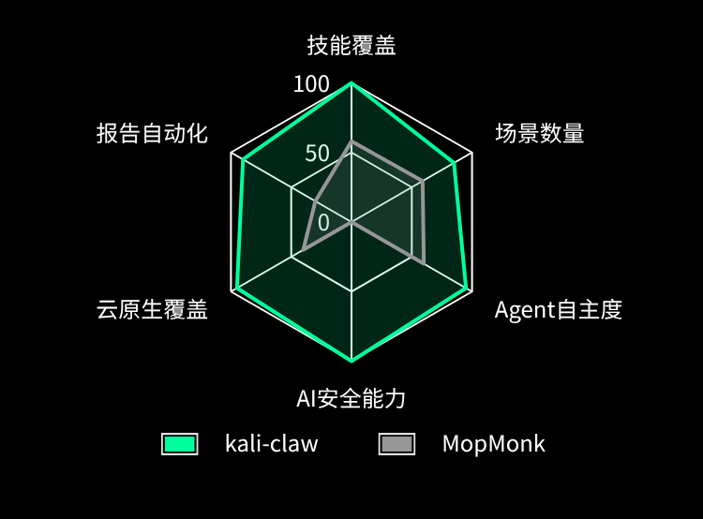
对标 MopMonk (中国 CyberGym #1, 73.1%)
01 技能覆盖广度
04 云原生深度适配
kali-claw (125项) 对比 MopMonk (73项)，实现近70%的技能库扩容，覆盖更多渗透场景。
实现云原生全栈覆盖，从容器逃逸到K8s集群渗透，远超竞品的基础级支持。
02 场景规模与自主性
05 报告自动化闭环
支持17类核心场景(vs 10类)，Agent具备高自主决策能力，减少人工干预成本。
支持全流程渗透报告自动生成与漏洞溯源，自动化程度远高于竞品的低阶能力。
03 内生AI安全防护
06 综合效能跃升
结论：kali-claw 在所有核心维度实现全面超越，具备行业领先的技术成熟度。
独有AI安全能力模块，可对抗模型窃取与提示词攻击，填补行业空白。
在渗透效率、结果精准度与漏洞挖掘深度上，构建了难以逾越的技术壁垒。
Notes:
与业界领先的AI渗透测试工具MopMonk相比，kali-claw在技能覆盖广度、场景数量、Agent自主度以及对AI安全和云原生的支持上，都展现出明显的优势。这证明了kali-claw的技术领先性。

Slide 64


Roadmap v0.1.44 → v0.2.0
Wave 12 (DONE)
Wave 13 (ACTIVE)
Wave 14 (NEXT)
完成125项核心技能的全面整合与兼容性测试，构建稳定的基础能力库，为后续复杂场景的漏洞复现提供坚实支撑。
推进漏洞复现攻击(vuln-reproduction-attack)模块迭代，同步开展Agent Harness工程化建设，强化自动化渗透与利用能力。
部署对抗性AI增强系统，拓展医疗、能源等关键行业场景覆盖，并实现与主流SOAR平台的深度集成与协同响应。
聚焦核心能力演进，从基础技能整合迈向智能化对抗，全面赋能复杂网络环境下的安全防御与主动威胁狩猎体系。
Notes:
展望未来，kali-claw的v0.2.0版本将重点提升漏洞复现能力和Agent的工程化水平。更远的未来，我们计划增强其对抗性AI能力，并扩展到更多关键行业，实现与SOAR平台的无缝集成。

Slide 65


Thank You
Q & A 欢迎提出问题，共同探讨网络安全的技术与未来
Notes:
我的介绍到此结束。kali-claw不仅是一个工具，更是网络安全未来的一个缩影。感谢大家的聆听，现在是问答环节。

